Slide 1
CH5
主成分分析導讀
5.1 主成分分析是綜合化
5.2 何謂主成分
5.3 主成分的求法(1)──資訊損失量的最
小化
5.4 解釋主成分
5.5 貢獻率與累績貢獻率
5.6 定義主成分分數

Slide 2
CH5
主成分分析導讀
5.7 利用主成分分數排列是很方便的
5.8 第1主成分與第2主成分
5.9 主成分的求法(2)──變異數的最大化
5.10 主成分分析受到單位的影響
5.11 主成分分析的其他話題
5.12 主成分分析的實踐

Slide 3
5.1 主成分分析是綜合化
主成分分析比起複迴歸分析或判別分析，更令人覺得難以掌握，且經常「不一定」可順利進行。對於某些問題而言，當觀察出幾個要因時，並非一個個獨立地處理這些要因，此時採取總合處理的即為主成分分析（principal component analysis）。

Slide 4
5.1 主成分分析是綜合化
換言之，將幾個說明變數$x_{1},x_{2},…,x_{p}$的總合特性以如（5.1）式少數個一次式來表示，即：
(5.1)
利用（5.1）式所表現者稱為主成分（principal component）。

Slide 5
5.1 主成分分析是綜合化
若用另一種方式來表示時，所謂主成分分析即是將許多的變數$x_{1},x_{2},…,x_{p}$之值儘可能在不損及資訊之下，以一個或互相獨立的少數加總指標$z_{1},z_{2},…,z_{m}$來代表的手法。

Slide 6
5.1 主成分分析是綜合化
因此，$z_{1},z_{2},…,z_{m}$分別稱為第一主成分、第二主成分、第m主成分等，如（5.2）式表示：
(5.2)

Slide 7
5.1 主成分分析是綜合化
由於加總的特性是表現在$a_{11},a_{12},…,a_{1m}$等一次式的係數之中，所以必須好好地解讀它們，這正是主成分的精髓之處。

Slide 8
5.1.1 主成分分析事例
現今的高齡化社會，老人看護是無法避免的問題。因此，就各地區中看護、醫療的著手情形進行調查。

Slide 9
5.1.1 主成分分析事例
表5-1的數據是在10個地區中65歲以上人口每一萬人的看護設施數與每一萬人的醫療設施數。

Slide 10
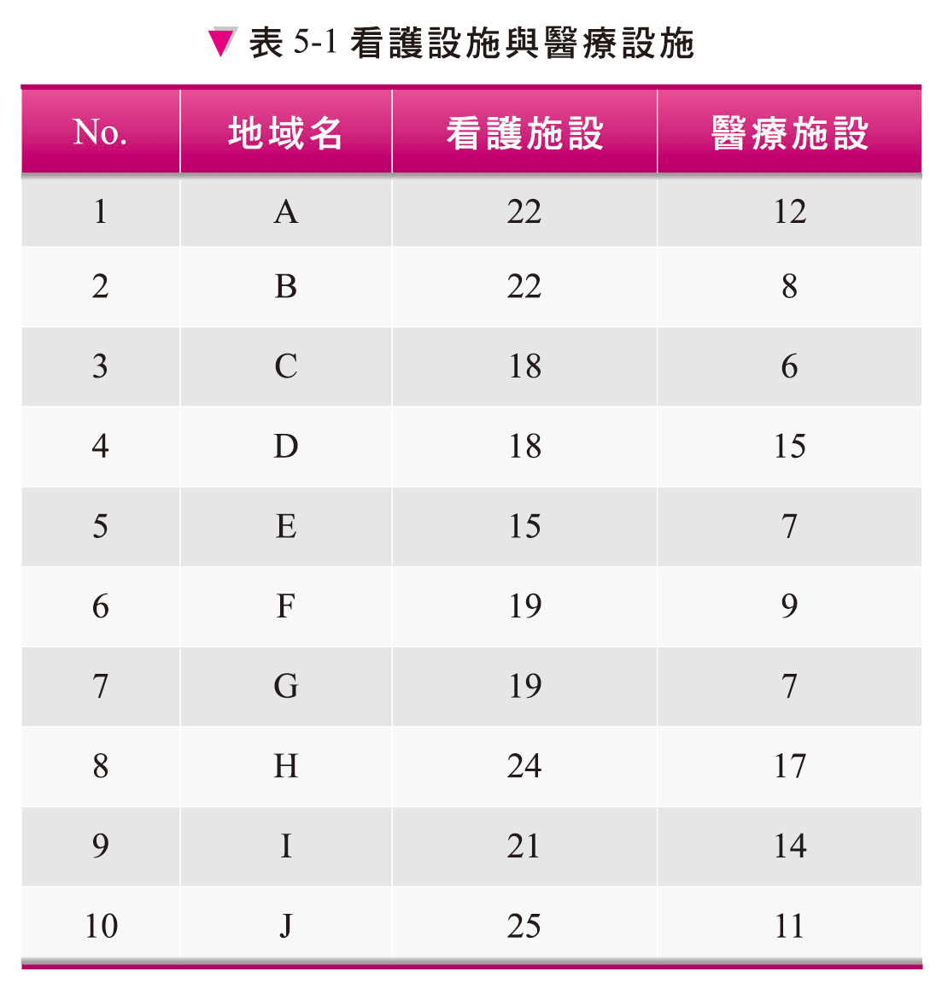
5.1.1 主成分分析事例

Slide 11
5.1.1 主成分分析事例
將此兩個變數的綜合特性以如(5.3)式的一次式來表示，並將此一次式稱為「主成分」。
(5.3)

Slide 12
5.1.1 主成分分析事例
但此主成分的係數$a_{1}$,$a_{2}$要如何決定？
決定此$a_{1},a_{2}$時，資訊的損失之想法甚為重要，但究竟「綜合的特性以一次式$a_{1}x_{1}+a_{2}x_{2}$來表示」意謂什麼呢？
首先以視覺圖形來掌握吧！

Slide 13
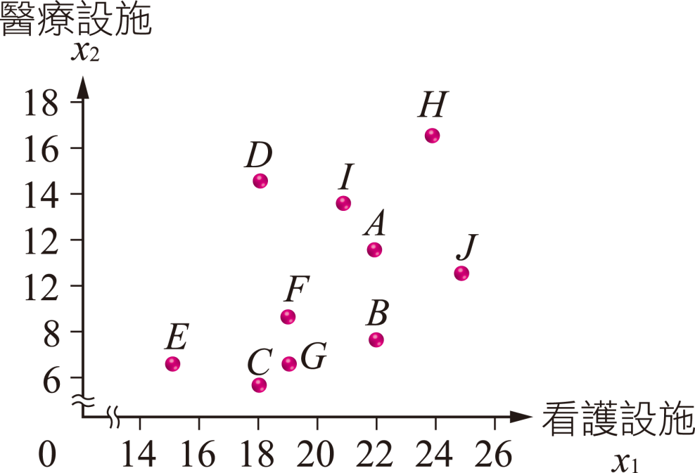
5.2 何謂主成分
統計處理第一步是圖形表示。
表5-1的數據之圖形表示，即為如圖5-1的散布圖。
圖5-1

Slide 14
5.2 何謂主成分
觀察此散布圖時，發覺10個數據似乎在同一條軸的周圍分散著。
因此，試著如圖5-2畫出一條軸$z_{1}$並作比較！

Slide 15
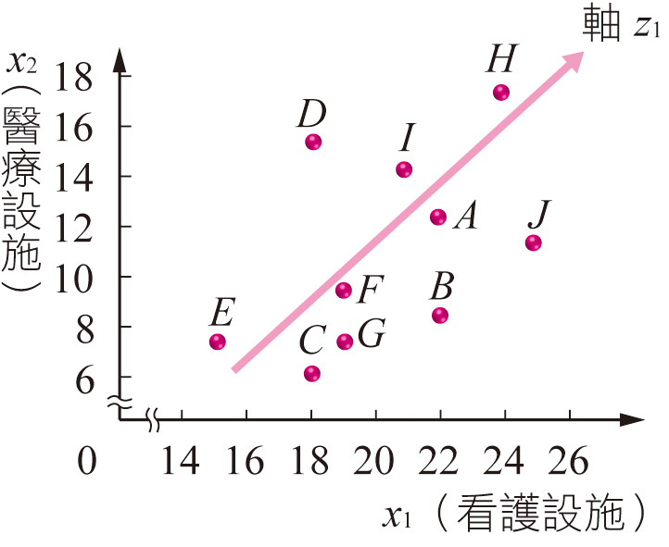
5.2 何謂主成分
觀察圖5-2時，雖在$x_{1}$,$x_{2}$，平面上表現10個數據，但只用一條軸$z_{1}$是足夠的！
圖5-2

Slide 16
5.2 何謂主成分
實際上，地域A或地域F的數據位於軸$z_{1}$的最接近處，因此似乎也可看成是$z_{1}$上的點。偏離軸$z_{1}$的數據，向軸$z_{1}$畫垂線，再向它的交點移動似乎是可以的。

Slide 17
5.2 何謂主成分
統計上構造的單純化是重要的目的之一，因此，取代兩個變數$x_{1}$,$x_{2}$，是具有「以一個變數$z_{1}$表現圖形」的意義。
另外，此新軸$z_{1}$是「主成分的真面目」。並且，此軸$z_{1}$的方向比為$a_{1}$:$a_{2}$時，具有此$a_{1}$,$a_{2}$係數的一次式被稱為主成分$z_{1}$！

Slide 18
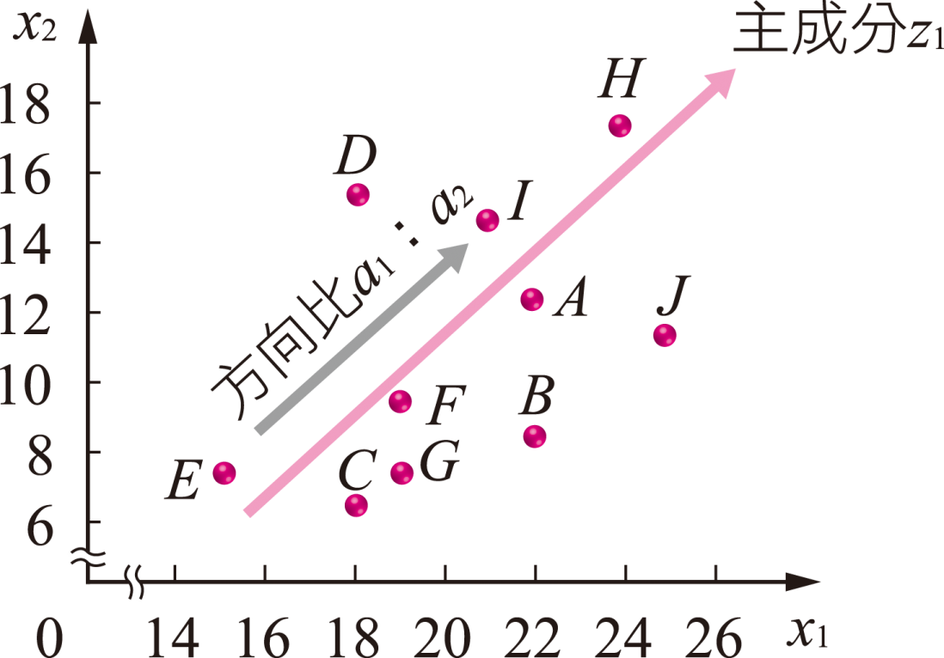
5.2 何謂主成分
主成分$z_{1}$=$a_{1} x_{1}$+$a_{2} x_{2}$
圖5-3

Slide 19
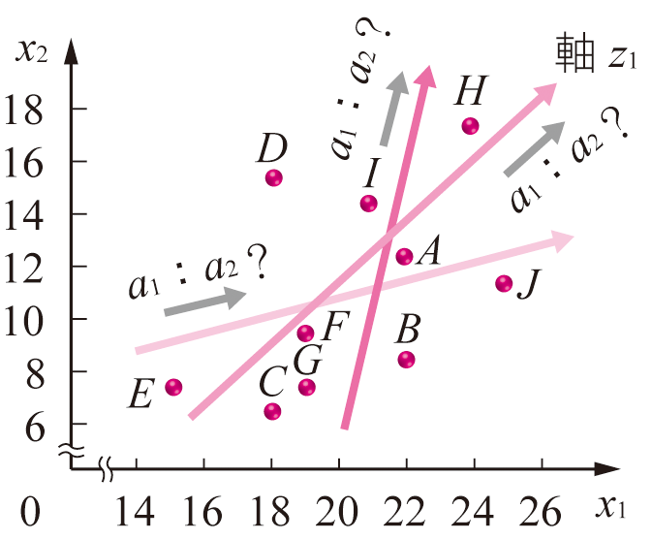
5.3 主成分的求法(1)── 資訊損失量的最小化
主成分分析是從求出主成分$z_{1}$=$a_{1} x_{1}$+$a_{2} x_{2}$的方向比$a_{1} :a_{2}$開始的。方向比$a_{1} :a_{2}$可考慮如圖5-4各種情形。
圖5-4

Slide 20
5.3 主成分的求法(1)── 資訊損失量的最小化
其中，哪一個方向比是最好的方向比呢？如回想新軸$z_{1}$的意義時，將各數據在主成分$z_{1}$上來觀察 ，也就是「由各數據向主成分$z_{1}$上畫垂線」。

Slide 21
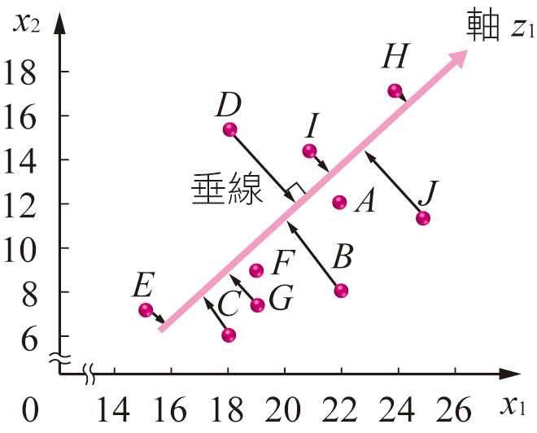
5.3 主成分的求法(1)── 資訊損失量的最小化
因此，從各數據畫出垂線後即如圖5-5所示。
圖5-5

Slide 22
5.3 主成分的求法(1)── 資訊損失量的最小化
然而，此時發生了讓人困擾的問題，那就是「資訊的損失」 ！將原本二次元上的數據移動到一次元上，所以原先的數據略有損失。則哪一部分出現損失呢？請參考圖5-6所示。

Slide 23
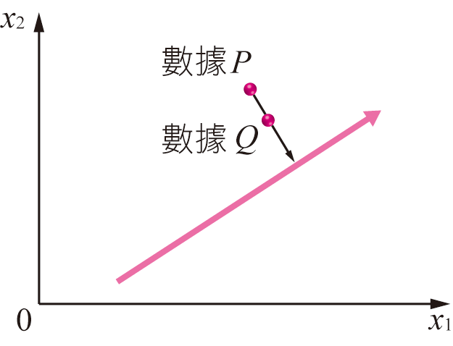
5.3 主成分的求法(1)── 資訊損失量的最小化
圖5-6

Slide 24
5.3 主成分的求法(1)── 資訊損失量的最小化
圖5-6的兩個數據P、Q如在主成分$z_{1}$上觀察時，會移動到相同的點。亦即，「由數據向主成分$z_{1}$畫垂線的長度」即為主成分$z_{1}$上未被考慮的量。
換言之，$z_{1}$軸上如(5.4)式：
垂線的長度=資訊的損失
(5.4)

Slide 25
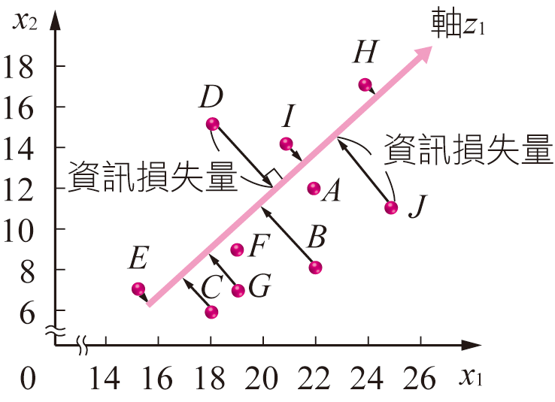
5.3 主成分的求法(1)── 資訊損失量的最小化
因此，「找出最好的方向比$a_{1}$:$a_{2}$」正是「找出垂線的長度成為最小的方向比$a_{1}$:$a_{2}$」。
圖5-7

Slide 26
5.3 主成分的求法(1)── 資訊損失量的最小化
則向主成分$z_{1}$畫出的垂線之長度，又要如何計算呢？實際上，此方面有Hasse標準形式的方便公式。

Slide 27
5.3 主成分的求法(1)── 資訊損失量的最小化
說明Hasse的標準形公式
從$xy$平面上的點($p,q$)，向直線L：$ax$+by+c=0畫出垂線，其長度以如(5.8)式表示：
(5.8)

Slide 28
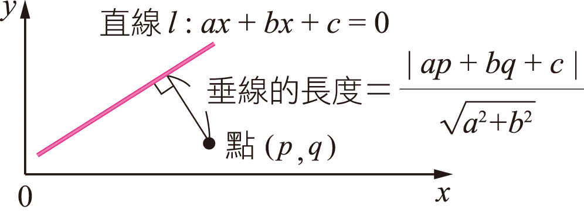
5.3 主成分的求法(1)── 資訊損失量的最小化
圖5-8

Slide 29
5.3.1 使資訊損失量為最少的 方向比$a_{1}$:$a_{2}$為何
表5.5-1的資訊損失量因附有絕對值的記號，所以先行平方。
因此，資訊損失量的平方和$U$($a_{2}，a_{1}$，$a_{0}$)為：

Slide 30
5.3.1 使資訊損失量為最少的 方向比$a_{1}$:$a_{2}$為何
註：${\left(A−B+C\right)}_{}^{2}=A_{}^{2}+B_{}^{2}+C−2AB+2AC−2BC$ ，這是Lagrange乘數法附有條件的極值問題。

Slide 31
5.3.1 使資訊損失量為最少的 方向比$a_{1}$:$a_{2}$為何
因此在條件：${a_{1}}_{}^{2}+$ ${a_{2}}_{}^{2}$=1之下，只要求出：
成為最小的$a_{1}，a_{2}$即可。

Slide 32
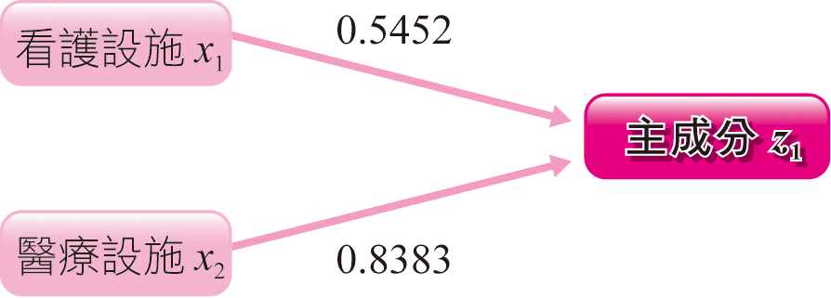
5.4 解釋主成分
主成分$z_{1}=0.5452x_{1}+0.8383x_{2}$是表現什麼呢?
主成分$z_{1}$因為是將變數$x_{1}$與$x_{2}$綜合化，因此即如下圖所示。
此種圖形稱為路徑圖。

Slide 33
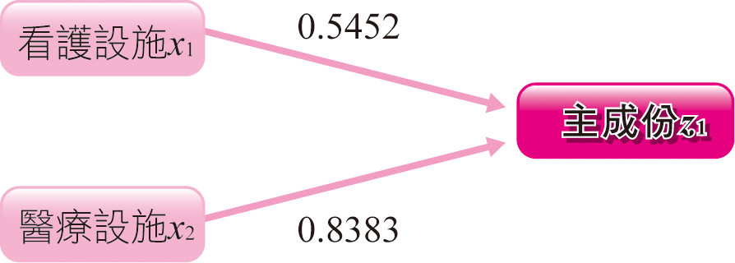
5.4 解釋主成分
因此，讓變數$x_{1}與x_{2}$變化看看。當看護設施$x_{1}$增加1時，主成分也增加0.5452。

Slide 34
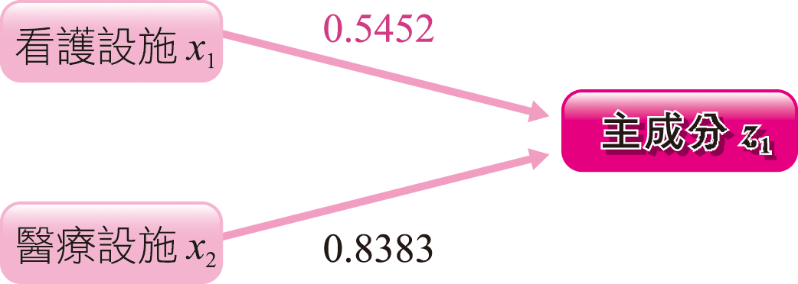
5.4 解釋主成分
醫療設施$x_{2}$增加1時，主成分也增加0.8383。

Slide 35
5.4 解釋主成分
亦即「看護設施與醫療設施如增加時，主成分$z$也增加」，此事實無法解釋成「主成分$z_{1}=$福址的充實度」嗎？
若答案是肯定的，似乎可變成如下圖所示。

Slide 36
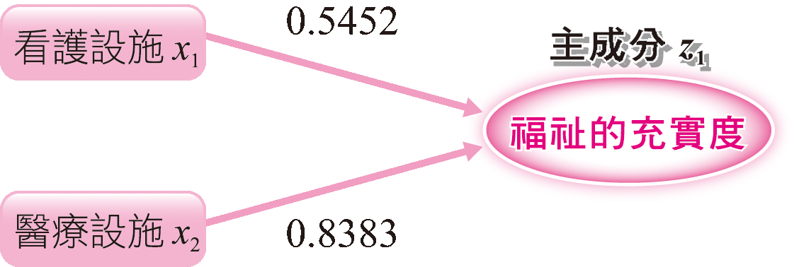
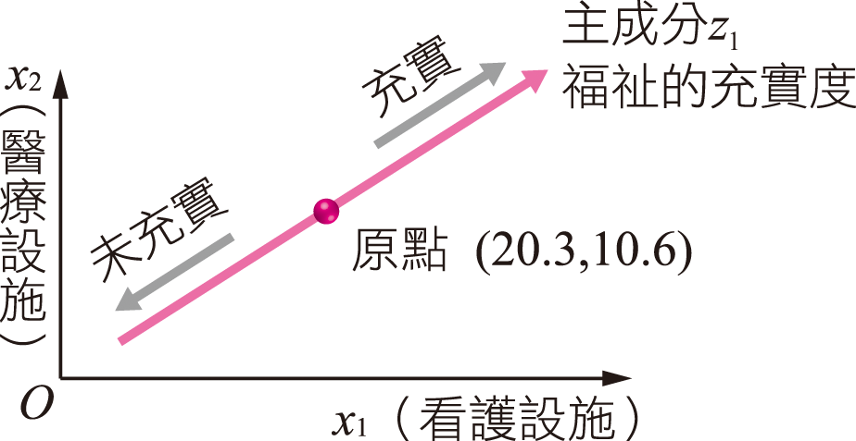
5.4 解釋主成分

Slide 37
5.5 貢獻率與累積貢獻率
如此所求出的主成分$z_{1}$，對最初所提供的數據之資訊可說明到何種程度呢？
先定義貢獻率吧！

Slide 38
5.5 貢獻率與累積貢獻率
主成分分析，是指將幾個變數$x_{1}$,$x_{2}$,…,$x_{p}$具有的資訊，在 $a_{1}x_{1}+a_{2}x_{2}+…+a_{p}x_{p}$ 的一條軸上綜合化，因此總是會發生「資訊的損失」，如圖5-15所示：

Slide 39
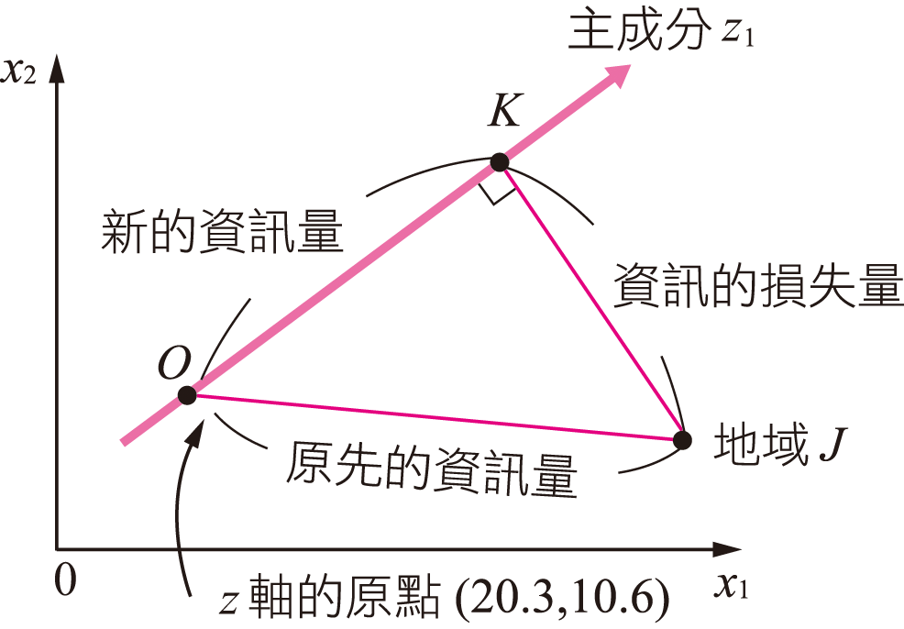
5.5 貢獻率與累積貢獻率
圖5-15

Slide 40
5.5 貢獻率與累積貢獻率
平均$O$的距離，可思考成是該數據具有的資訊量時，
$OJ=$地域$J$的原先資訊量
$OK=$地域$J$的新資訊量
$KJ=$地域$J$的資訊損失量

Slide 41
5.5 貢獻率與累積貢獻率
$△JKO$是直角三角形，所以(5.21)式的關係式是成立的。
(5.21)
$${原先的資訊量}^{2}={新的資訊量}^{2}+{資訊損失量}^{2}$$

Slide 42
5.5 貢獻率與累積貢獻率
因此，就各個數據，當合計(5.21)式時，即可定義如(5.22)式的貢獻率：計算主成分$z_{1}$的貢獻率並觀察如下：

Slide 43
5.5 貢獻率與累積貢獻率
$$\sum_{i=1}^{N}{{原先的資訊量}^{2}=數據與平均之差的平方和}$$
$$=\sum_{i=1}^{N}{(x_{1i}−{\overline{x}}_{1})^{2}+}\sum_{i=1}^{N}{(x_{2i}−{\overline{x}}_{2})^{2}}$$
$$=\sum_{i=1}^{N}{{x_{1i}}^{2}−}$$
$$+\sum_{i=1}^{N}{{x_{2i}}^{2}−}$$
$$=4205−\frac{{203}^{2}}{10}+1254−\frac{{106}^{2}}{10}$$
$$=214.5$$

Slide 44
5.5 貢獻率與累積貢獻率
$$\sum_{i=1}^{N}{{資訊的損失量}^{2}=特徵值λ=50.147}$$
因此，
主成分 $z_{1}的貢獻率$
$=\frac{214.5−50.147}{214.5}=0.7661。$
換言之，主成分$z_{1}$具有的資訊量是全體的76.61%

Slide 45
5.6 定義主成分分數
主成分$z_{1}$的方向比數為$a_{1}:a_{2}$時，(5.23)式是表是主成分$z_{1}$的直線式。
(5.23)
如此，由5.3節的(5.15)式即為：
$${ a}_{2}x_{1}−a_{1}x_{2}+a_{0}=0$$
$$a_{0}=−20.3a_{2}+10.6a_{1}$$

Slide 46
5.6 定義主成分分數
將此$a_{0}$代入直線式時，
因此，二個變數$x_{1}$、$x_{2}$的平均為：
此即為直線上的點。
$$a_{2}x_{1}−a_{1}x_{2}+(−20.3a_{2}+10.6a_{1})=$$
$$0$$
$$a_{2}\left(x_{1}−20.3\right)−a_{1}\left(x_{2}−10.6\right)=$$
$$0$$
$$\left(\overline{x_{1}},\overline{x_{2}}\right)=\left(20.3,10.6\right)$$

Slide 47
5.6 定義主成分分數
故將此平均當作主成分$z_{1}$的原點時，以下關係式即成立。
$$主成分分數=新的資訊量$$
(5.24)
$$=a_{1}\left(x_{1}−20.3\right)+a_{2}\left(x_{2}−10.6\right)$$
註：新的資訊是地域J的主成分分數
(principal component score) 。

Slide 48
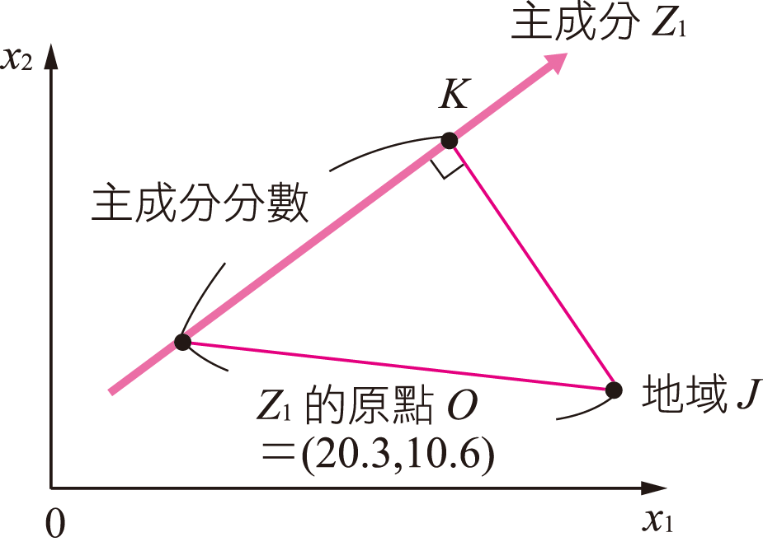
5.6 定義主成分分數
圖5-16 主成分分數的定義

Slide 49
5.6 定義主成分分數
說明
試計算下列式子。
$$\underset{A}{\underbrace{{\left\{(a_{1}\left(x_{1}−{\overline{x}}_{1}\right)+a_{2}(x_{2}−{\overline{x}}_{2})\right\}}^{2}}}$$
+ $\underset{B}{\underbrace{{\left\{a_{2}x_{1}−a_{1}x_{2}+a_{0}\right\}}^{2}}}$
$$=\left\{(a_{1}\left(x_{1}−{\overline{x}}_{1}\right)+a_{2}(x_{2}−{\overline{x}}_{2})^{2}\right\}$$
$${+\left\{a_{2}x_{1}−a_{1}x_{2}+(−a_{2}{\overline{x}}_{1}+a_{1}{\overline{x}}_{2})\right\}}^{2}$$
$$=\left\{(a_{1}\left(x_{1}−{\overline{x}}_{1}\right)+a_{2}(x_{2}−{\overline{x}}_{2})^{2}\right\}$$
$${+\left\{a_{1}\left(x_{1}−{\overline{x}}_{1}\right)−a_{1}{(x}_{2}−{\overline{x}}_{2})\right\}}^{2}$$
$$={a_{1}}^{2}(x_{1}−{\overline{x}}_{1})^{2}+{a_{2}}^{2}(x_{2}−{\overline{x}}_{2})$$
$$+2a_{1}a_{2}(x_{1}−{\overline{x}}_{1})(x_{2}−{\overline{x}}_{2})$$
$$+{a_{2}}^{2}(x_{1}−{\overline{x}}_{1})^{2}+{a_{1}}^{2}(x_{2}−{\overline{x}}_{2})^{2}$$
$$−2a_{2}a_{1}(x_{1}−{\overline{x}}_{1})(x_{2}−{\overline{x}}_{2})$$
$$=({a_{1}}^{2}+{a_{2}}^{2})(x_{1}−{\overline{x}}_{1})^{2}$$
$$+({a_{2}}^{2}+{a_{1}}^{2})(x_{2}−{\overline{x}}_{2})^{2}$$
$$=(x_{1}−{\overline{x}}_{1})^{2}+(x_{2}−{\overline{x}}_{2})^{2}$$
$$=\underset{C}{\underbrace{{\left\{\sqrt{(x_{1}−{\overline{x}}_{1})^{2}+(x_{2}−{\overline{x}}_{2})^{2}}\right\}}^{2}}}$$

Slide 50
5.6 定義主成分分數
因此，
亦即
主成分分數=$a_{1}\left(x_{1}−\overline{x_{1}}\right)+a_{2}\left(x_{2}−\overline{x_{2}}\right)$
=$新的資訊量$
(5.25)
$$\underset{A}{\underbrace{{\left\{{(a}_{1}\left(x_{1}−{\overline{x}}_{1}\right)+a_{2}(x_{2}−{\overline{x}}_{2})\right\}}^{2}}}$$
$$=\underset{C}{\{\underbrace{\sqrt{(x_{1}−{\overline{x}}_{1})^{2}+(x_{2}−{\overline{x}}_{2})^{2}}}}\}^{2}−$$
$$\underset{B}{\underbrace{\left\{a_{2}x_{1}−a_{1}x_{2}+a_{0}\right\}}}$$
$$={原先的資訊量}^{2}−{資訊損失量}^{2}$$
$$={新的資訊量}^{2}$$

Slide 51
5.7 利用主成分分數排列是很方便的
表5-4的數據，是針對日本某一年的保險公司的股票、公債占有率外國證劵占有率、貸款占有率與外幣資產占有率等進行調查結果。

Slide 52
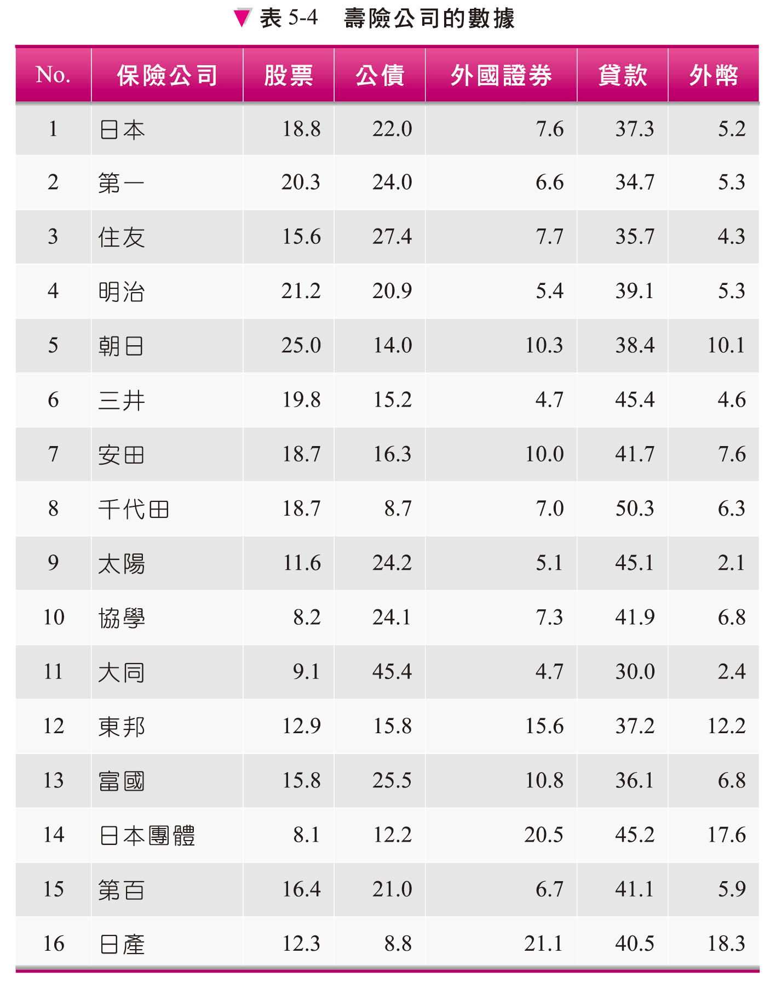

Slide 53
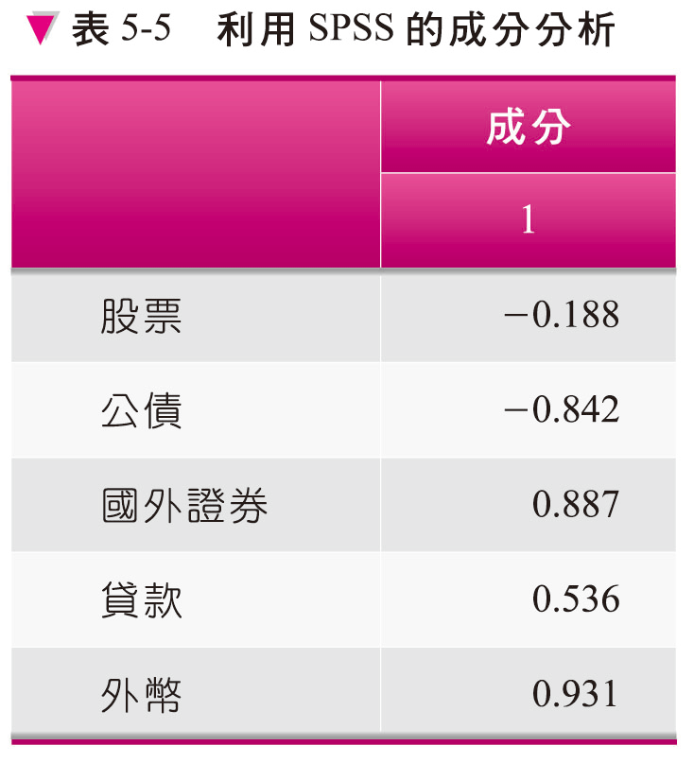
5.7 利用主成分分數排列是很方便的
根據表5-4數據，利用SPSS進行主成分分析之後，得出如表5-5的輸出結果。

Slide 54
5.7 利用主成分分數排列是很方便的
第1主成分是表示「保險公司的負向體力」，換言之，計算第1主成分分數時，分數高的保險公司具有負向的體力，因此意指容易倒閉的公司。

Slide 55
5.7 利用主成分分數排列是很方便的
因此，依第1主成分分數的大小順序將公司排序時，即可進行「容易倒閉的壽險公司之排列」 。表5-6是將第1主成分分數由大而小之順序重新排列的結果。

Slide 56
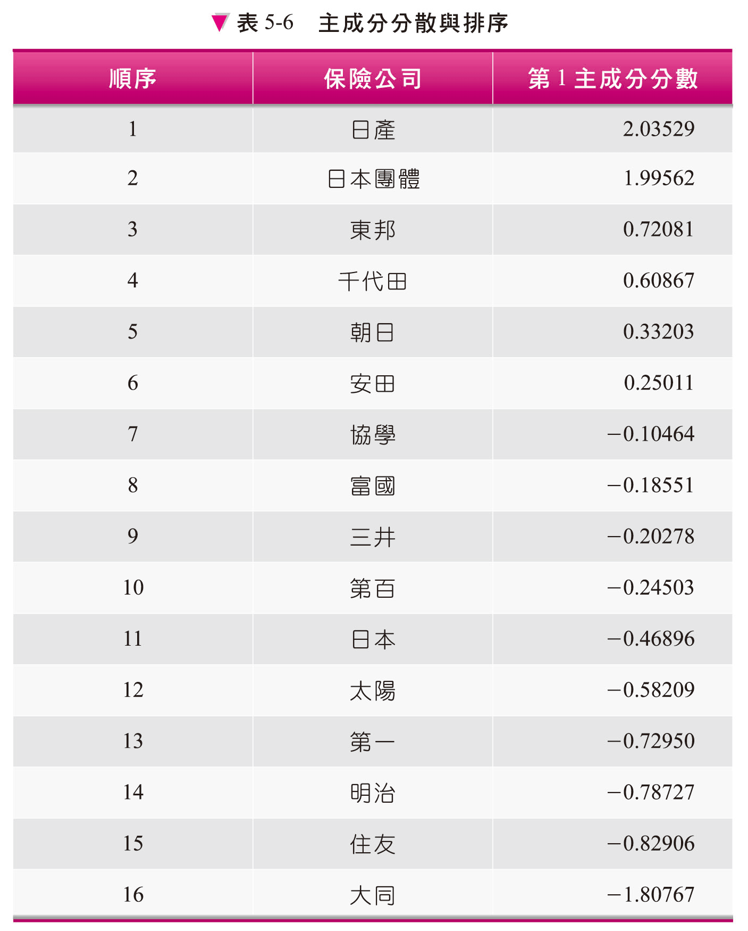

Slide 57
5.8 第1主成分與第2主成分
特徵值有二個！
換言之，特徵向量也有二個。
$$λ_{1}=50.417的特徵向量\left[\begin{matrix}a_{1} \\ a_{2}\end{matrix}\right]=\left[\begin{matrix}0.5452 \\ 0.8383\end{matrix}\right]$$
$$λ_{2}=164.353的特徵向量\left[\begin{matrix}a_{1} \\ a_{2}\end{matrix}\right]=\left[\begin{matrix}0.8383 \\ −0.5452\end{matrix}\right]$$

Slide 58
5.8 第1主成分與第2主成分
方向比$a_{1}：a_{2}$有二個，所以主成分也有二個嗎?
答案是肯定的，則如下列式子所示，有二個主成分$z_{1}$、$z_{2}$：
$$z_{1}=0.5452x_{1}+0.8383x_{2}$$
$$z_{2}=0.8383x_{1}+0.5452x_{2}$$

Slide 59
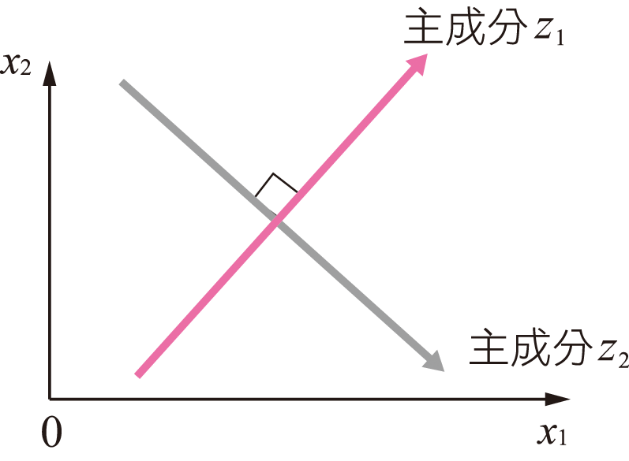
5.8 第1主成分與第2主成分
而且二個方向比形成直交，因此二個主成分$z_{1}$、$z_{2}$的關係即為如下圖所示：

Slide 60
5.8 第1主成分與第2主成分
換言之，以第1主成分來思考時，
$$\sum_{i=1}^{N}{{原先的資訊量}^{2}=\sum_{i=1}^{N}{{新的資訊量}^{2}+\sum_{i=1}^{N}{{資訊的損失量}^{2}}}}$$
$$↑$$
$$這是第1主成分z_{1}$$
(5.26)

Slide 61
5.8 第1主成分與第2主成分
以第2主成分來思考時，
$$\sum_{i=1}^{N}{{原先的資訊量}^{2}=\sum_{i=1}^{N}{{資訊損失量}^{2}+\sum_{i=1}^{N}{{新的資訊量}^{2}}}}$$
$↑$
$$這是第2主成分z_{2}$$
(5.27)

Slide 62
5.8 第1主成分與第2主成分
因此，當變數的個數有P個時 ，則「從第1主成分到第P主成分為止，主成分也存在有P個，將原來的資訊量分成此P個主成分」。

Slide 63
5.9 主成分的求法(2)── 變異數的最大化
請回想主成分$z$的方向比$a_{1}:a_{2}$的求法吧！
觀察圖5-20時，發現「使資訊損失量最小」與求解「使新的資訊量最大的方向比$a_{1}:a_{2}$」是一樣的！

Slide 64
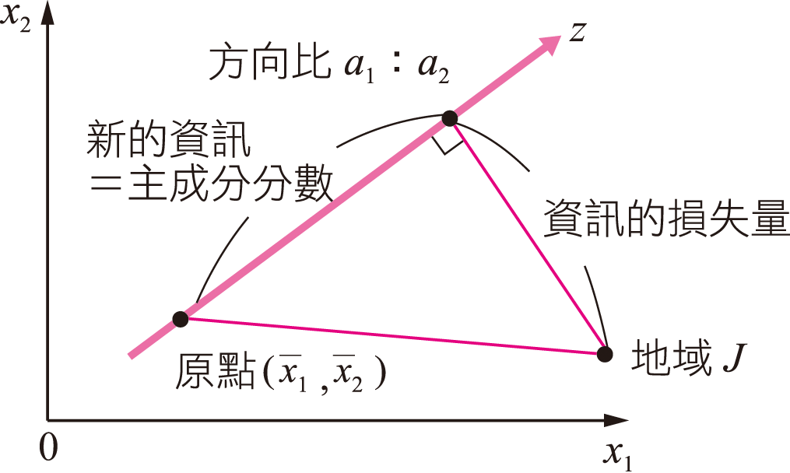
5.9 主成分的求法(2)── 變異數的最大化
圖5-20

Slide 65
5.9 主成分的求法(2)── 變異數的最大化
而且，
$$新的資訊量=主成分分數$$
所以，如注意(5.29)與(5.30)式時，
(5.28)
(5.29)
主成分分數z的變異數+
(5.30)

Slide 66
5.9 主成分的求法(2)── 變異數的最大化
即使資訊損失量最小與「使主成分z的變異數最大」是相同的！
主成分$z=a_{1}x_{1}+a_{2}x_{2}$的變異數$Var\left(z\right)$，即為：
$$Var(z)=Var(a_{1}x_{1}+a_{2}x_{2})$$
$={a_{1}}^{2}Var\left(x_{1}\right)+{a_{2}}^{2} Var\left(x_{2}\right)+2a_{1}a_{2}Cov(x_{1},x_{2})$ (5.31)

Slide 67
5.9 主成分的求法(2)── 變異數的最大化
因此，在條件${a_{1}}^{2}+{a_{2}}^{2}=1$之下，求出使
$$Var\left(z\right)=$$
$$9.344{a_{1}}^{2}+14.489{a_{2}}^{2}+2×5.800a_{1}a_{2}$$
成為最大的方向比$a_{1}：a_{2}$即可。

Slide 68
5.9 主成分的求法(2)── 變異數的最大化
回想一下Lagrange的乘數法吧!
設函數$G$($a_{1}$,$a_{2},λ$)為$：$
$G$($a_{1}$,$a_{2},λ$)$=$
$9.344{a_{1}}^{2}+14.489{a_{2}}^{2}+2×5.800a_{1}a_{2}$ $−λ \left({a_{1}}^{2}+{a_{2}}^{2}−1\right)$

Slide 69
5.9 主成分的求法(2)── 變異數的最大化
將此聯立方程式以矩陣的形式時，即如下列式子所示：
$$\left[\begin{matrix}9.344 & 5.800 \\ 5.800 & 14.489\end{matrix}\right]×\left[{a_{1} \atop a_{2}}\right]=λ×\left[\begin{matrix}a_{1} \\ a_{2}\end{matrix}\right]$$
成為變異數─共變異數矩陣的特徵值、特徵向量的問題。

Slide 70
5.9 主成分的求法(2)── 變異數的最大化
對$a_{1}$,$a_{2}$進行偏微分
$$\left\{\begin{aligned}\frac{∂G}{∂a_{1}}=2\left(9.344a_{1}+5.800a_{2}−λa_{1}\right)=0 \\ \frac{∂G}{∂a_{2}}=2\left(14.489a_{1}+5.800a_{1}−λa_{2}\right)=0\end{aligned}\right.$$

Slide 71
5.9 主成分的求法(2)── 變異數的最大化
特徵值$λ_{1}=18.2614$的特徵值向量$\left[{a_{1} \atop a_{2}}\right]=\left[{0.5452 \atop 0.8383}\right]$
特徵值$λ_{2}=5.5716$的特徵值向量$\left[{a_{1} \atop a_{2}}\right]=\left[{0.8383 \atop −0.5452}\right]$

Slide 72
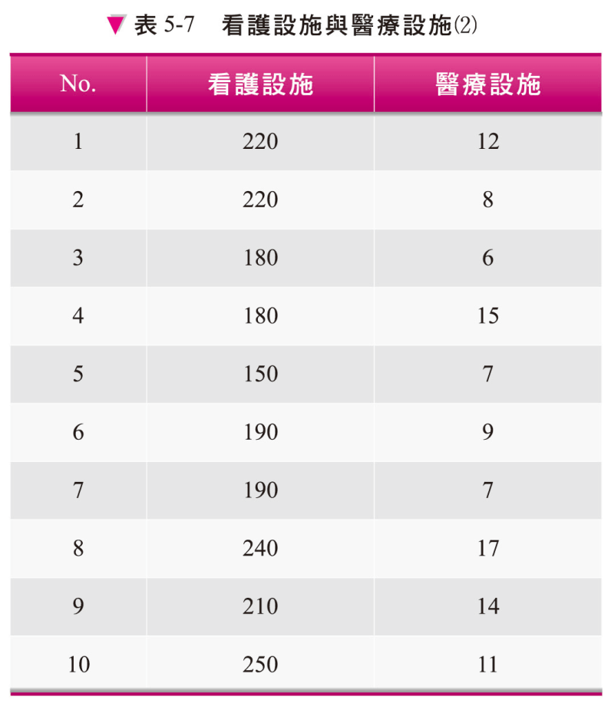
5.10 主成分分析受到單位的影響
試使用表5-7的數據，進行主成分分析。

Slide 73
5.10 主成分分析受到單位的影響
即為如下列式子表示：
特徵值$λ_{1}=938.086$的特徵值向量$\left[{a_{1} \atop a_{2}}\right]=\left[{0.9980 \atop 0.0627}\right]$
特徵值$λ_{2}=10.847$的特徵值向量$\left[{a_{1} \atop a_{2}}\right]=\left[{−0.0627 \atop 0.9980}\right]$

Slide 74
5.10 主成分分析受到單位的影響
此數據的變異數矩陣即為：
$$\left[\begin{matrix}934.444 & 58.00 \\ 5.800 & 14.489\end{matrix}\right]$$
因此，與5.9節相同，如求出變異數共變異數矩陣的特徵值與特徵向量時，
$$\left[\begin{matrix}934.444 & 58.00 \\ 58.000 & 14.489\end{matrix}\right]×\left[\begin{matrix}a_{1} \\ a_{2}\end{matrix}\right]=λ×\left[\begin{matrix}a_{1} \\ a_{2}\end{matrix}\right]$$

Slide 75
5.10 主成分分析受到單位的影響
第1主成分$z_{1}$，特徵值較大者的特徵向量因為是方向比，所以
第1主成分$z_{1}=0.9980x_{1}+0.0627x_{2}$
如觀察此第1主成分的係數，$x_{1}$的係數大到可忽視此係數。因此，可思考成第1主成分：
第1主成分$=看護設施的充實度$

Slide 76
5.10 主成分分析受到單位的影響
事實上表5-1的數據等於表5-7的數據。
表5-1與表5-7，在看護設施上有10倍的差異，表5-1的看護設施數──每一萬人等於表5-7的看護設施──每十萬人。
因此，數據的內容是相同的！亦即，可知「主成分受到變數單位的影響」。

Slide 77
5.10 主成分分析受到單位的影響
當改變變數的單位時，方向比$a_{1}$：$a_{2}$也會改變。當然，主成分的解釋也會改變。
那麼是否有無不受單位影響的主成分分析呢?答案是有的！去除變數單位的影響之統計手法，那就是數據的標準化。

Slide 78
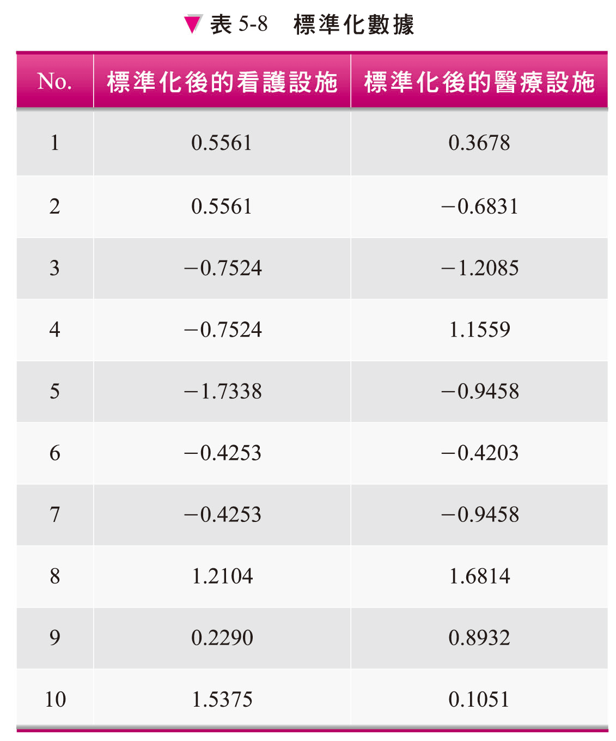

Slide 79
5.10 主成分分析受到單位的影響
此數據的變異數─共變異數矩陣是
$$\left[\begin{matrix}1 & 0.4985 \\ 0.4985 & 1\end{matrix}\right]$$
如求變異數─共變異數矩陣的特徵值與特徵向量時，
$$\left[\begin{matrix}1 & 0.4985 \\ 0.4985 & 1\end{matrix}\right]×\left[\begin{matrix}a_{1} \\ a_{2}\end{matrix}\right]=λ×\left[\begin{matrix}a_{1} \\ a_{2}\end{matrix}\right]$$

Slide 80
5.10 主成分分析受到單位的影響
即為如下列式子所示：
特徵值${\text{λ}}_{1}=1.4985，$特徵值向量$\left[{a_{1} \atop a_{2}}\right]=\left[{0.7071 \atop 0.7071}\right]$
特徵值${\text{λ}}_{2}=0.5015，$特徵值向量$\left[{a_{1} \atop a_{2}}\right]=\left[{−0.7071 \atop 0.7071}\right]$

Slide 81
5.10 主成分分析受到單位的影響
但仔細思考，數據如進行標準化時，則
變異數$→$1
共變異數$→$相關係數

Slide 82
5.10 主成分分析受到單位的影響
變異數$−$共變異數矩陣
相關矩陣
標準化
$$\left[\begin{matrix}變異數 & 共變異數 \\ 共變異數 & 變異數\end{matrix}\right]$$
$$\left[\begin{matrix}1 & 相關係數 \\ 相關係數 & 1\end{matrix}\right]$$
(5.33)
換言之，利用數據的標準化進行主成分分析即為「利用相關矩陣進行主成分分析」。
Notes:
74

Slide 83
5.11.1 主成分分析與多重共線性
複迴歸分析在獨立變數間如有多重共線性，會發生各種問題 。最大的問題是「變異數共變異矩陣的逆矩陣不存在」，則在進行主成分分析時，是否會發生多重共線性?

Slide 84
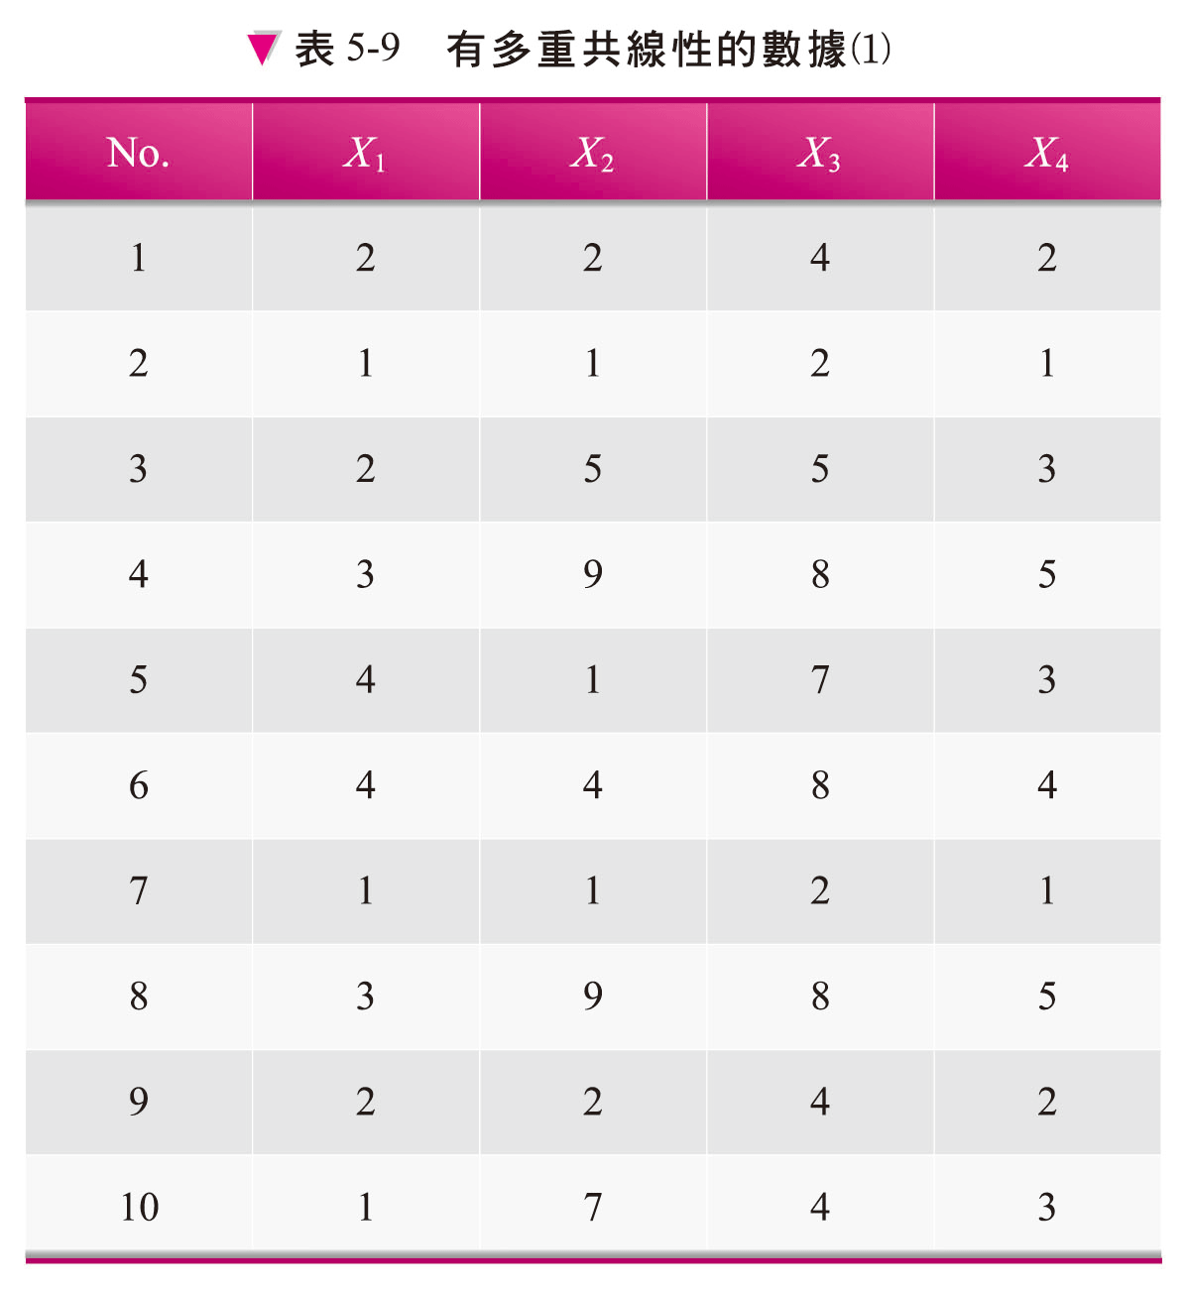
5.11.1 主成分分析與多重共線性
試使用表5-9的數據，進行主成分分析。

Slide 85
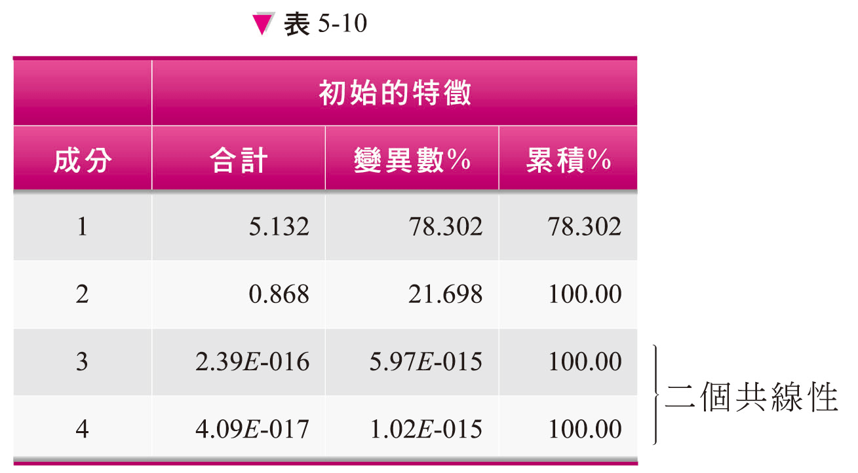
5.11.1 主成分分析與多重共線性
使用SPSS進行主成分分析時，得出如表5-10的輸出結果。
註:因子抽出法：主成分分析。

Slide 86
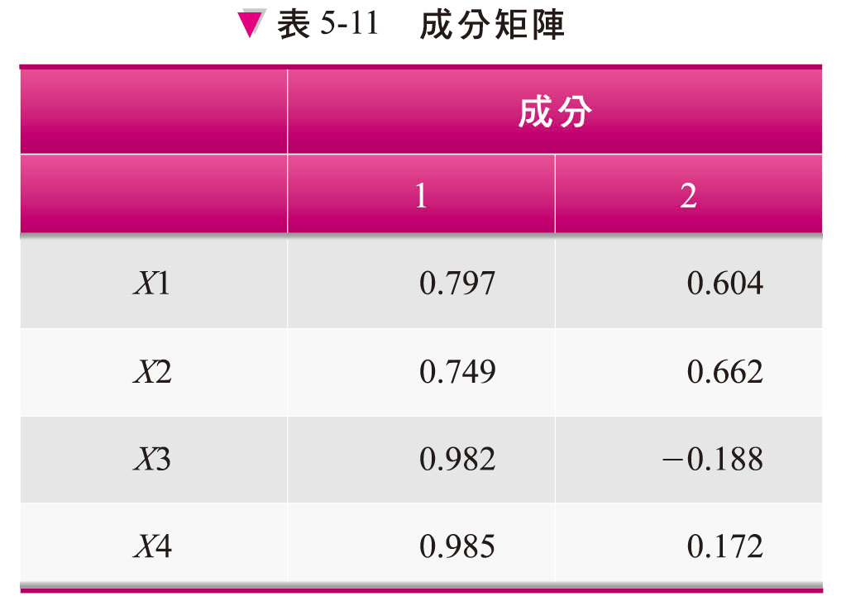
5.11.1 主成分分析與多重共線性
註:因子抽出法：主成分分析。
(a)二個成分被萃取。

Slide 87
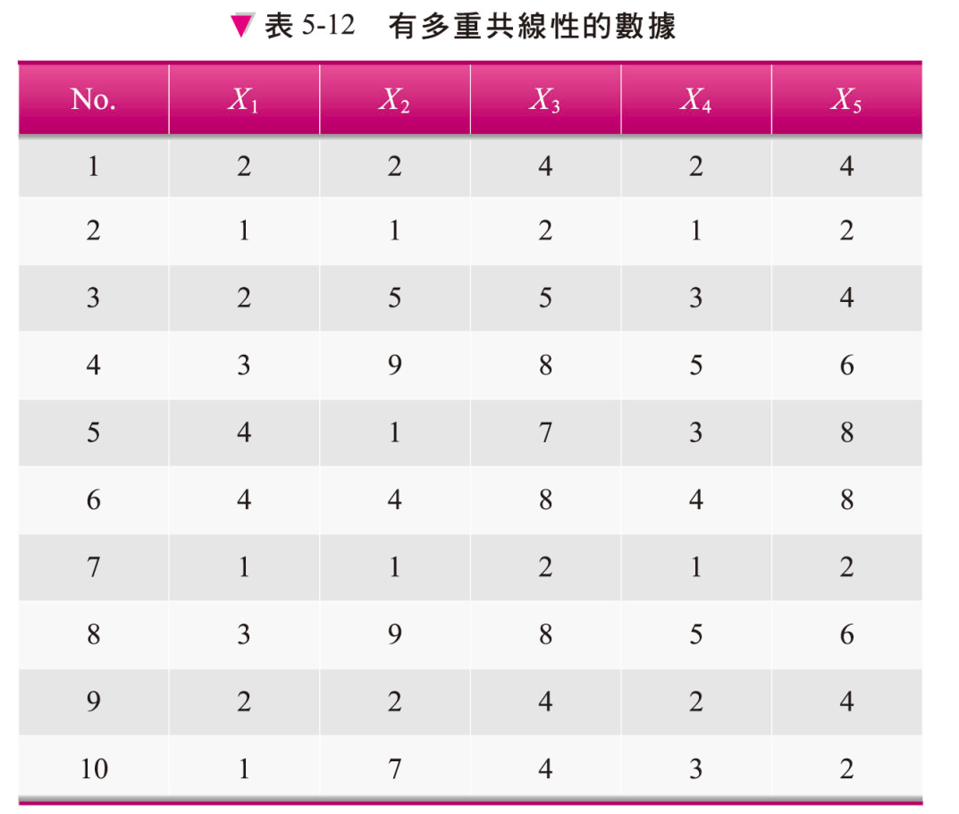
5.11.1 主成分分析與多重共線性
再使用表5-12的數據，進行主成分分析的觀察。
註:此數據的變異數共變異數矩陣的逆矩陣也不存在。

Slide 88
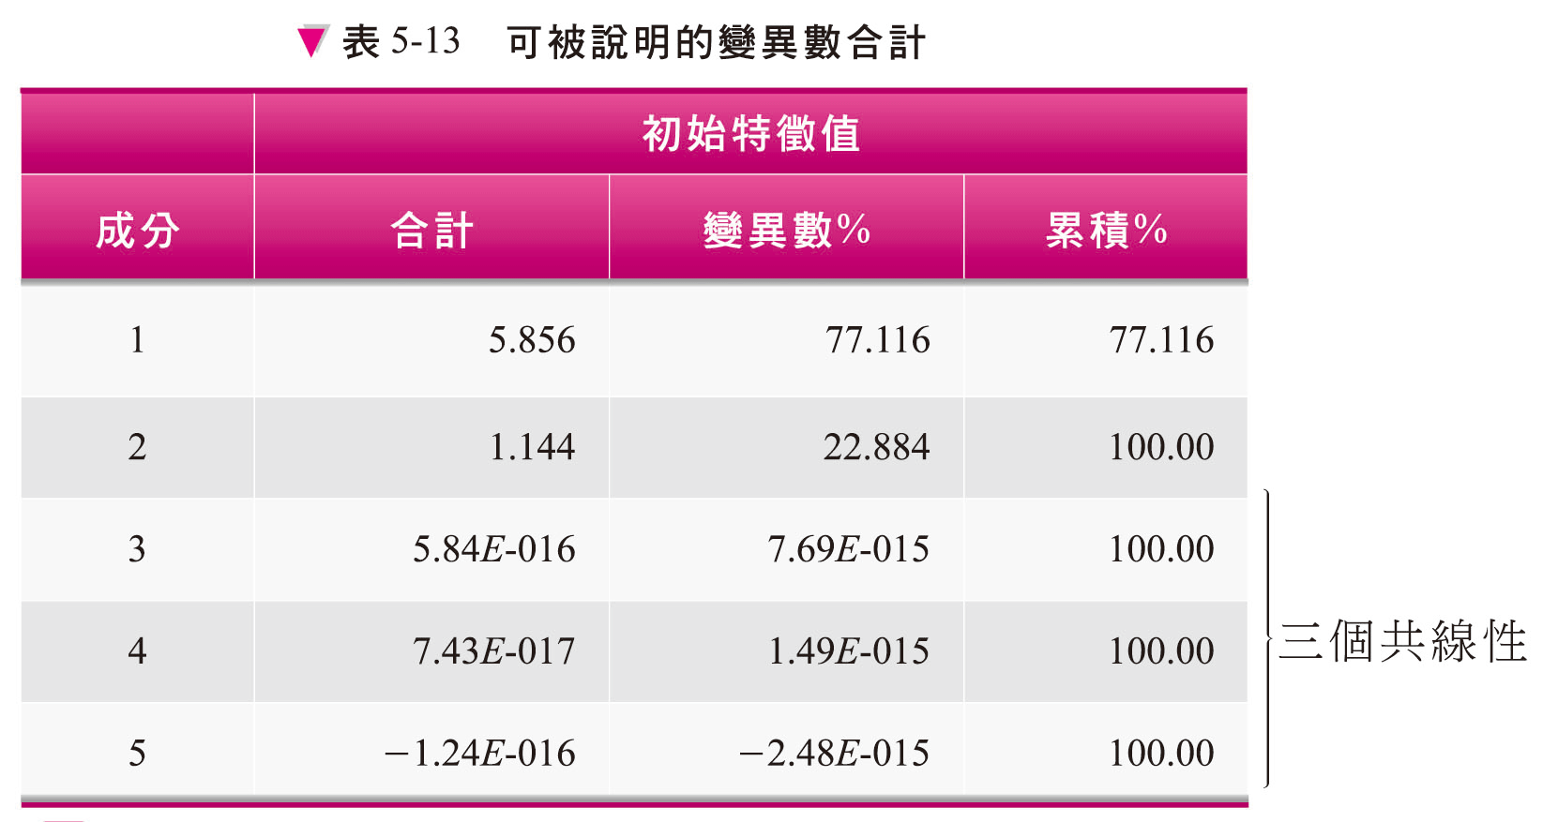
5.11.1 主成分分析與多重共線性
使用SPSS進行主成分分析時，得出如表5-13的輸出。
註:因子抽出法，主成成分分析。
(a)二個成分被抽出。

Slide 89
5.11.1 主成分分析與多重共線性
因此，主成分分析即使存在多重共線性，仍可求出特徵向量。

Slide 90
5.12 主成分分析的實踐
主成分分析是從將幾個要因$x_{1},x_{2},…,x_{p}$整理成如(5.34)式一次式開始的。
$Z=a_{1}X_{1}+a_{2}X_{2}+…+a_{p}X_{p}$
(5.34)

Slide 91
5.12 主成分分析的實踐
使用表5-14的數據，利用SPSS進行主成分分析觀察。下表5-14的數據式就16間生命保險公司調查從股票占有率到外匯資產占有率所得者，並試求16間生命保險公司的實力度等級。

Slide 92
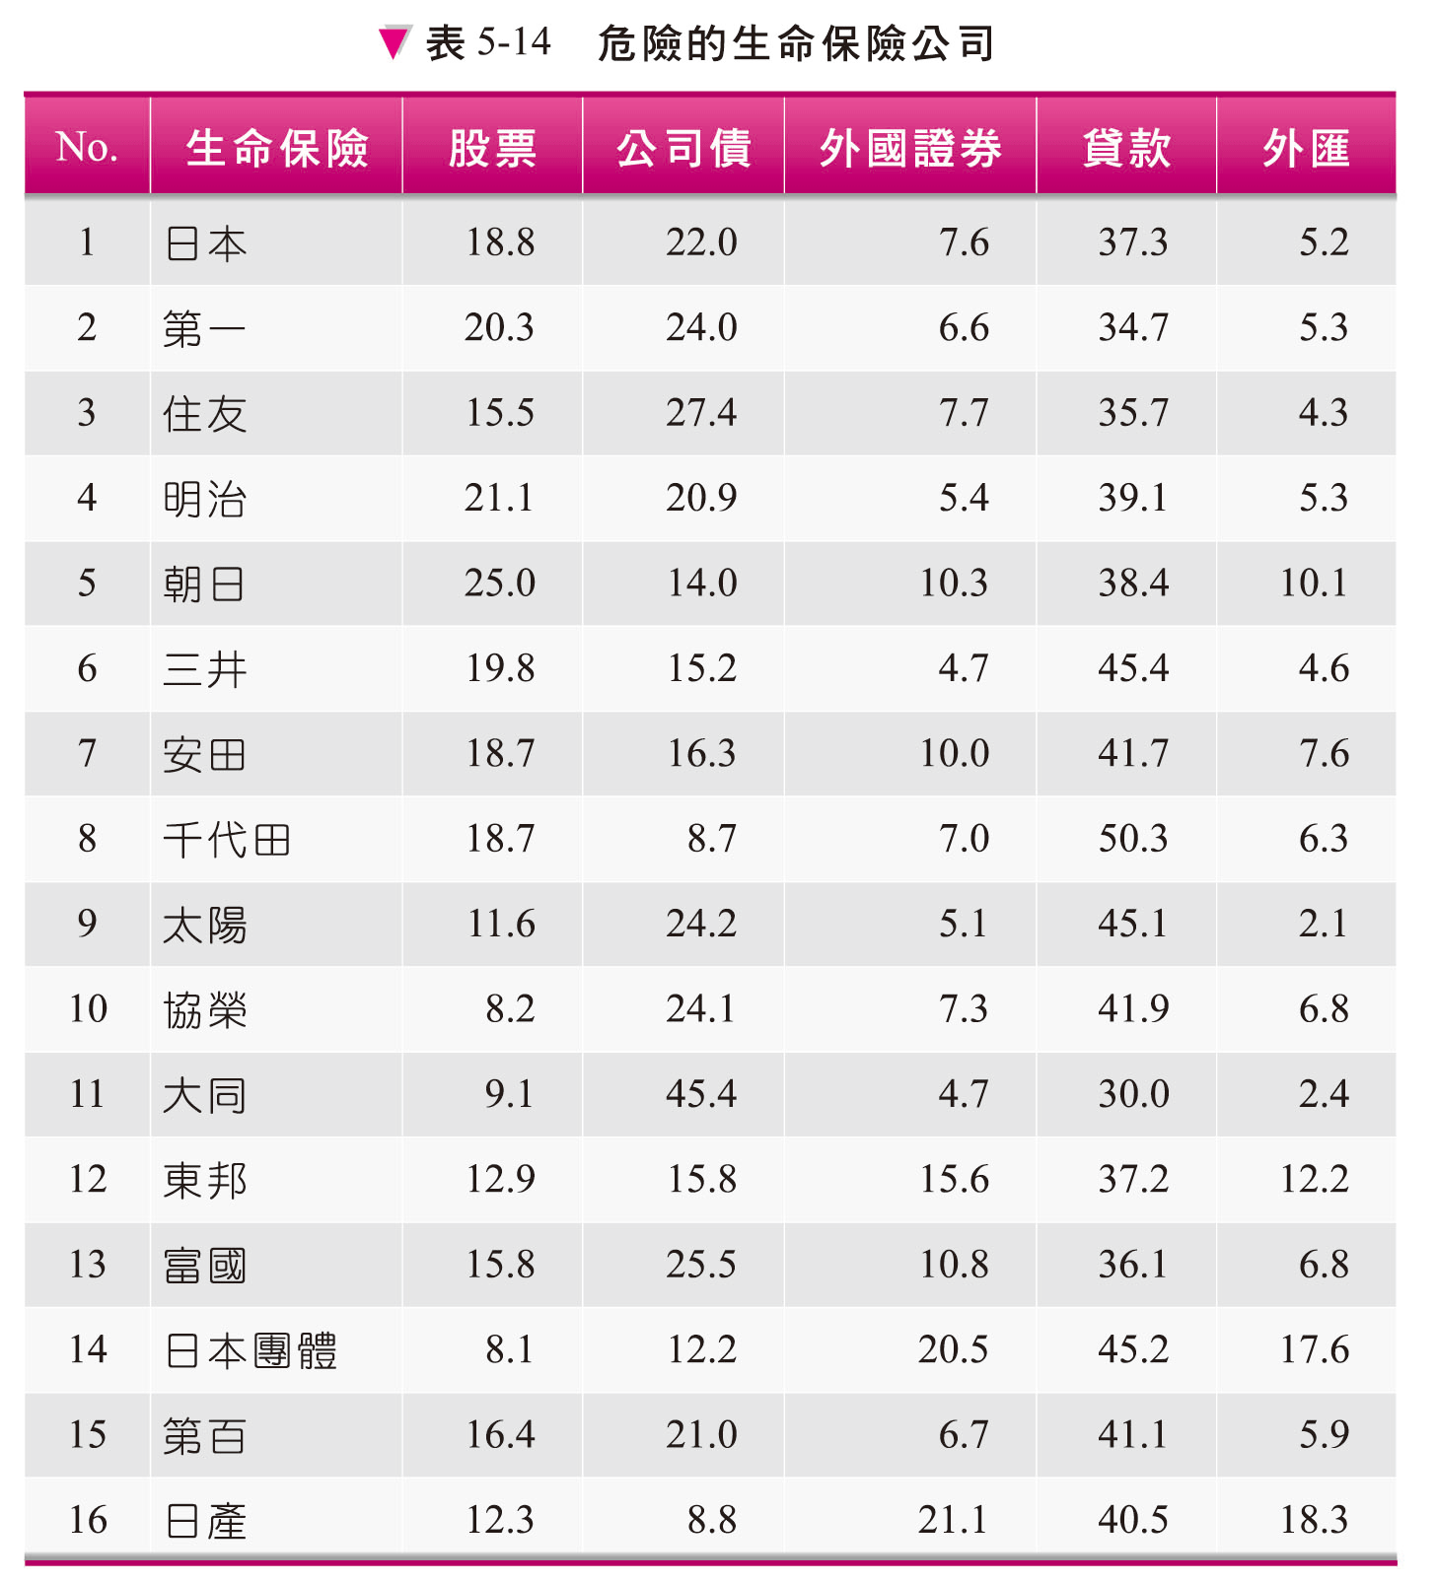

Slide 93
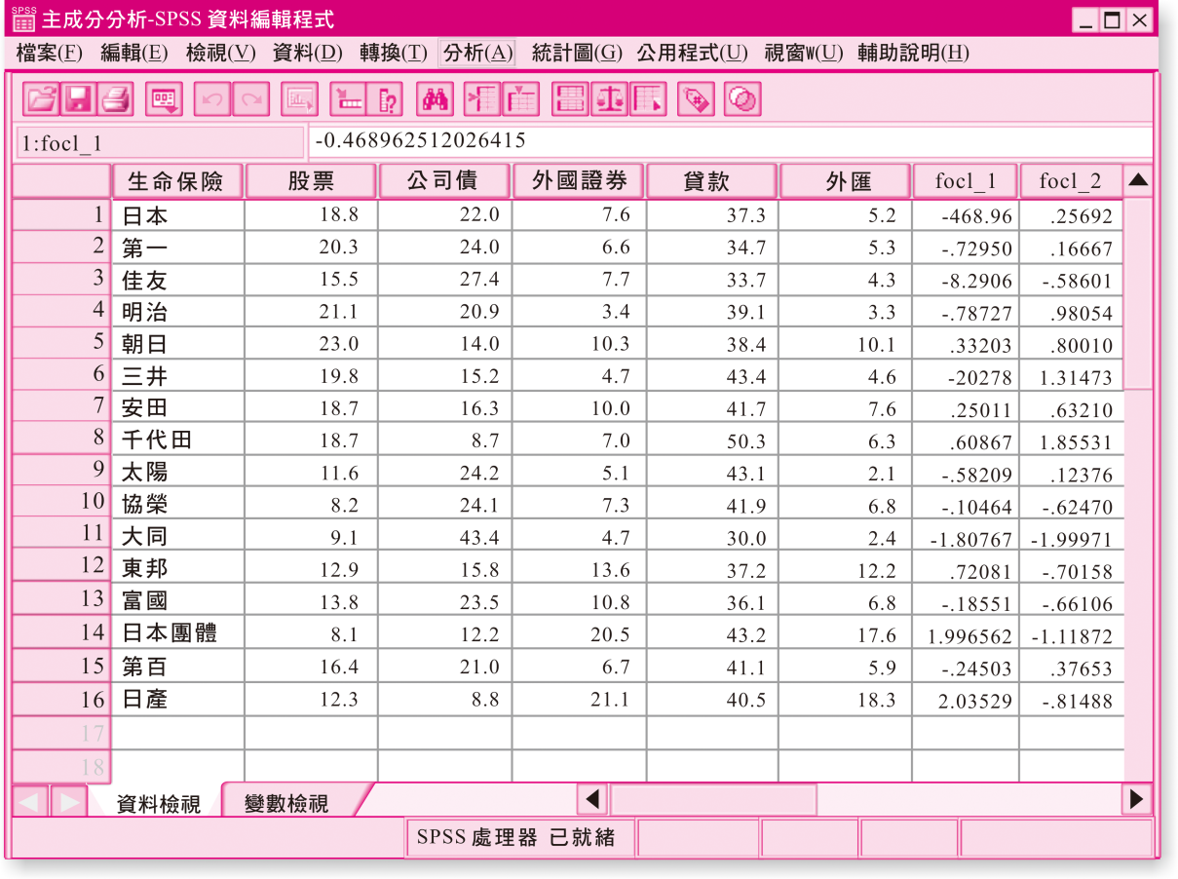
5.12 主成分分析的實踐
【數據輸入的類型】
表5-14的數據，如下圖5-21輸入。

Slide 94
5.12 主成分分析的實踐
【統計處理的步驟】
步驟1
統計處理是從前面的狀態，以滑鼠點選分析(A)開始的。
選擇清單中之資料縮減(D)，按一下子清單的因子(F)。(如下圖)

Slide 95
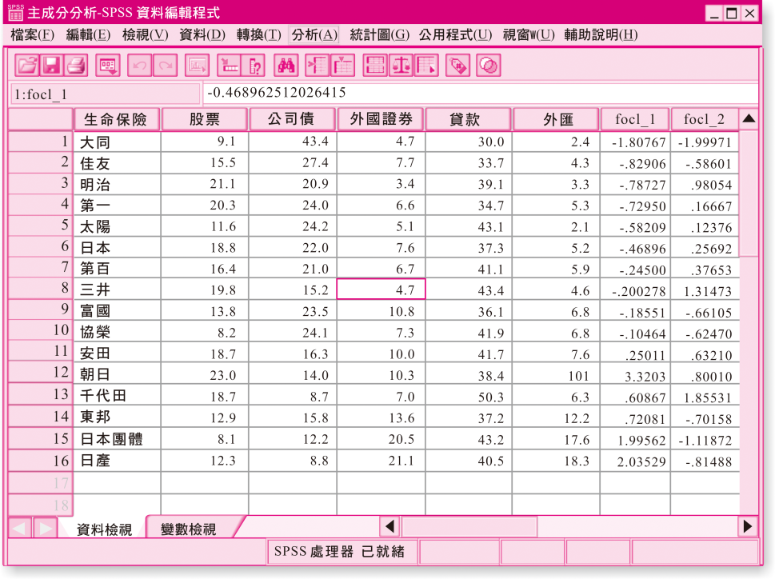
5.12 主成分分析的實踐

Slide 96
5.12 主成分分析的實踐
【統計處理的步驟】
步驟2
出現圖5-23畫面時，從股票到外匯要移動到變數(V)的方框之中。利用變數(V)的左側 ，生命保險的是文字型
變數之意。

Slide 97
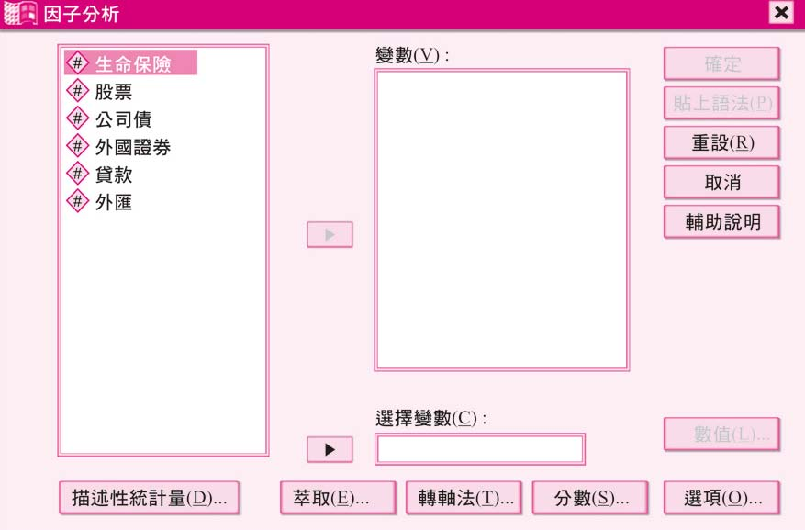
5.12 主成分分析的實踐
圖5-23

Slide 98
5.12 主成分分析的實踐
【統計處理的步驟】
步驟3
出現圖5-24畫面下的因子萃取(E)時，在分析的地方有相關矩陣(R)、共變異數矩陣(V)，因此選擇相關矩陣(R)，然後按繼續。

Slide 99
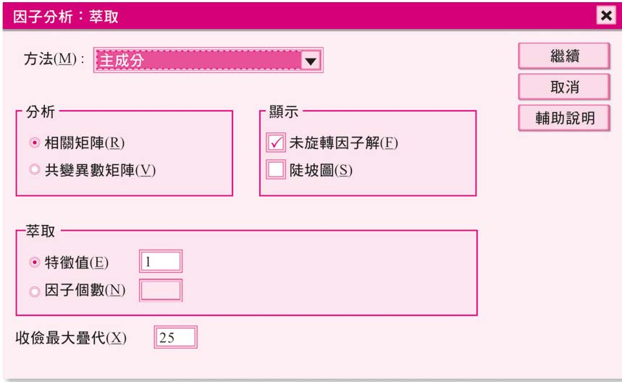
5.12 主成分分析的實踐
圖5-24

Slide 100
5.12 主成分分析的實踐
【統計處理的步驟】
步驟4
回到步驟2的畫面，因此按一下分數(S)時，變成如圖5-25所示。因此點選因素儲存成變數(S)、顯示因素分數係數矩陣(D) ，然後按 。

Slide 101
5.12 主成分分析的實踐
圖5-25

Slide 102
5.12 主成分分析的實踐
【統計處理的步驟】
步驟5
回到步驟2的畫面，因此試按轉軸法(T)時，變成如圖5-26所示。在顯示的地方按一下因子負荷圖(L)。

Slide 103
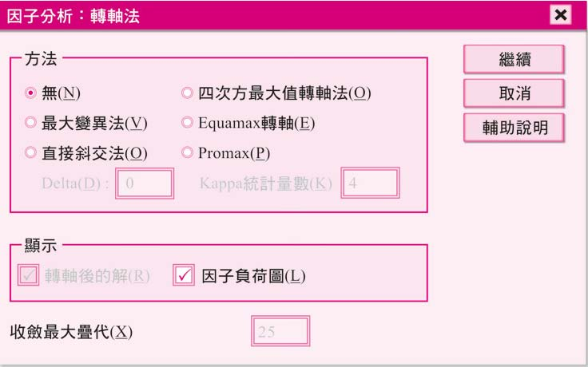
5.12 主成分分析的實踐
圖5-26

Slide 104
5.12 主成分分析的實踐
【統計處理的步驟】
步驟6
按一下 即回到圖5-27畫面，因此按 。

Slide 105
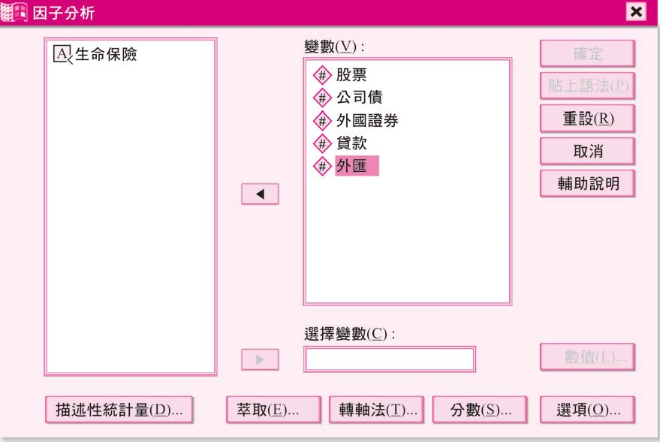
5.12 主成分分析的實踐
圖5-27

Slide 106
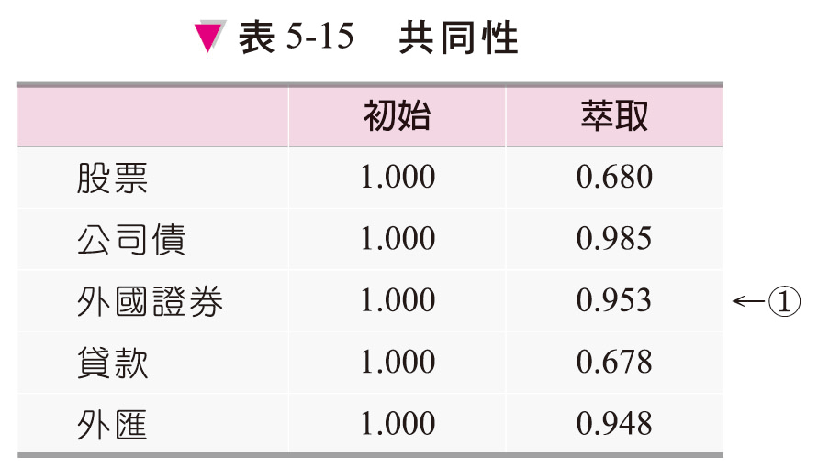
5.12 主成分分析的實踐
【SPSS輸出‧1】
因子分析：
註:萃取法：主成分分析。

Slide 107
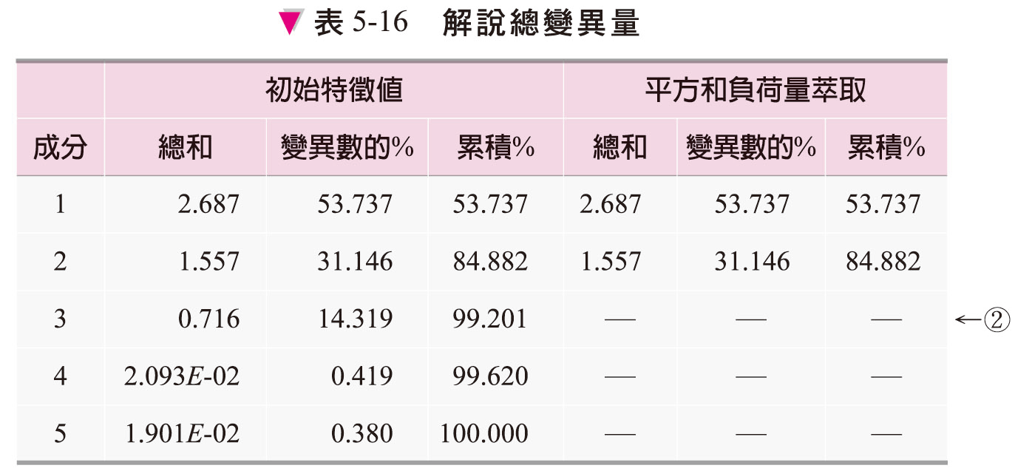
5.12 主成分分析的實踐
【SPSS輸出‧1】
因子分析：
註:萃取法：主成分分析。

Slide 108
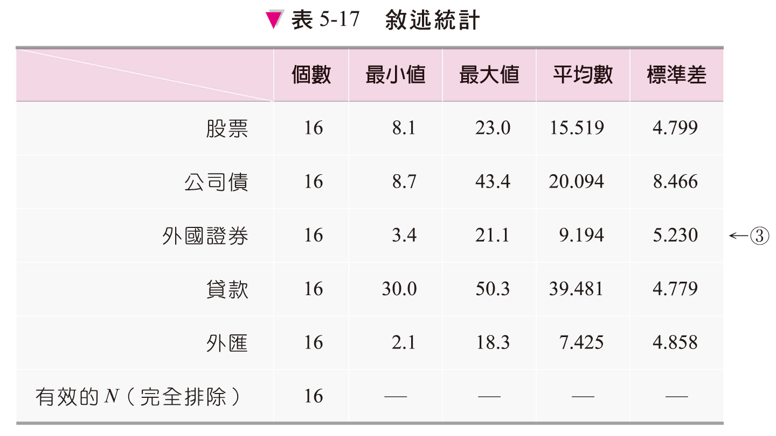
5.12 主成分分析的實踐
【SPSS輸出‧1】

Slide 109
5.12 主成分分析的實踐
【輸出結果的判斷方法‧1】
1.雖然是因子分析，但此處當然是進行主成分分析。
2.外匯的地方…由萃取後的共同性
$$0.948={\left(0.931\right)}^{2}+{\left(−0.284\right)}^{2}$$
貸款的地方…由萃取後的共同性
$$0.678={\left(0.536\right)}^{2}+{\left(0.624\right)}^{2}$$
主成分分析中初始的共同性均為1。

Slide 110
5.12 主成分分析的實踐
【輸出結果的判斷方法‧1】
3.試著將特徵值(=變異數)全部合計時，即為
$$2.687+1.557+0.716+0.02093+0.01901=5$$

Slide 111
5.12 主成分分析的實踐
此數值5與觀測變量的個數一致，而此事是基於各個變量最初只具有一個資訊量。
接著進行主成分分析之後，數值5的資訊量被分成從第1主成分到第5主成分，其中
第1主成分的資訊量$=2.687$
第2主成分的資訊量$=1.557$

Slide 112
5.12 主成分分析的實踐
將資訊量集中在少數的因子即位主成分分析的目的，因此資訊量比1小的主成分即被忽略。此資訊量改成百分比$(=變異數的\%)$時，
$$55.737=\frac{2.687}{5}×100，31.146$$
$$=\frac{1.557}{5}×100$$

Slide 113
5.12 主成分分析的實踐
第1主成分與第2主成分的資訊量合計$(=累積的\%)$是84.882%。

Slide 114
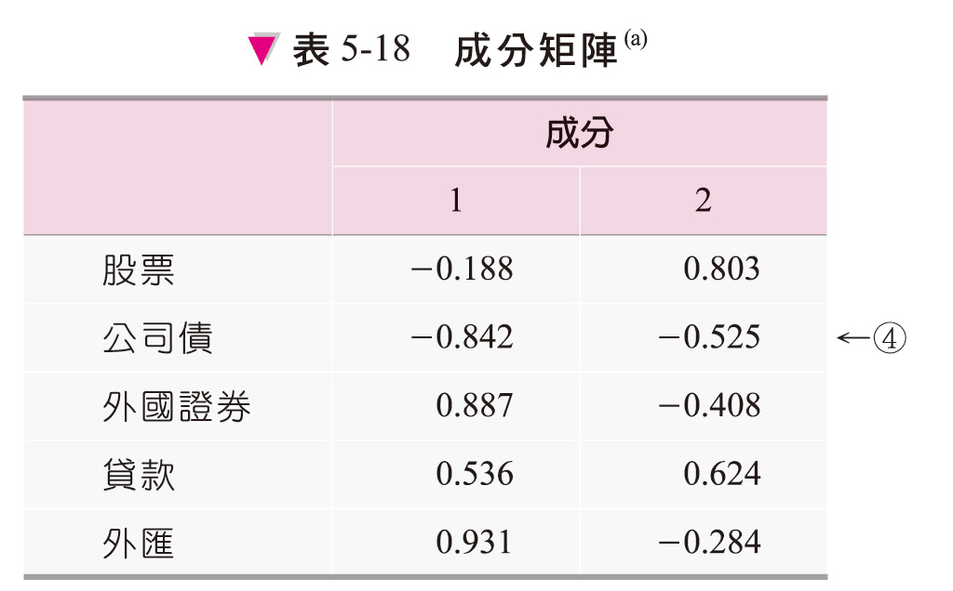
5.12 主成分分析的實踐
【SPSS輸出‧2】
萃取方法：主成分分析。
(a)萃取了兩個成分

Slide 115
5.12 主成分分析的實踐
【SPSS輸出‧2】
成分圖

Slide 116
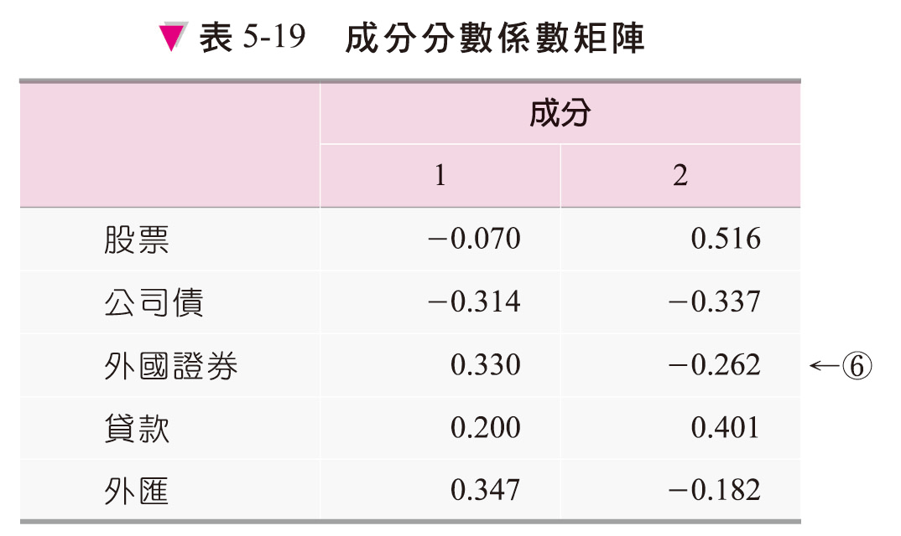
5.12 主成分分析的實踐
【SPSS輸出‧2】
萃取方法：主成分分析。
成分分數。

Slide 117
5.12 主成分分析的實踐
【輸出結果的判讀方法‧2】
4.此處是主成分分析的主題。
第1主成分$=−0.188×\boxed{股票}−0.842×\boxed{公司債}+0.877×\boxed{外國證劵}+0.536×\boxed{貸款}+0.931×\boxed{外匯}$

Slide 118
5.12 主成分分析的實踐
【輸出結果的判讀方法‧2】
因此，注意此係數的大小及正負，一面解讀第1主成分的意義。
依據金融、證劵的專家W氏的看法，第1主成分是「生命保險公司的體力」，第2主成分是「企業支配度」但此值並非特徵向量，注意它是因子負荷(量)。

Slide 119
5.12 主成分分析的實踐
【輸出結果的判讀方法‧2】
5.將之值看成$\left(x,y\right)$的坐標，圖示在平面上。
由圖可在視覺上解讀觀測變量的關係。

Slide 120
5.12 主成分分析的實踐
【輸出結果的判讀方法‧2】
6.因此之值是之值的常數值$(=2.68倍)$。
$$0.931=2.68×0.347$$
$$0.887=2.68×0.330$$
$⋮$
$$0.536=2.68×0.200$$
$$↑$$
$$↑$$

Slide 121
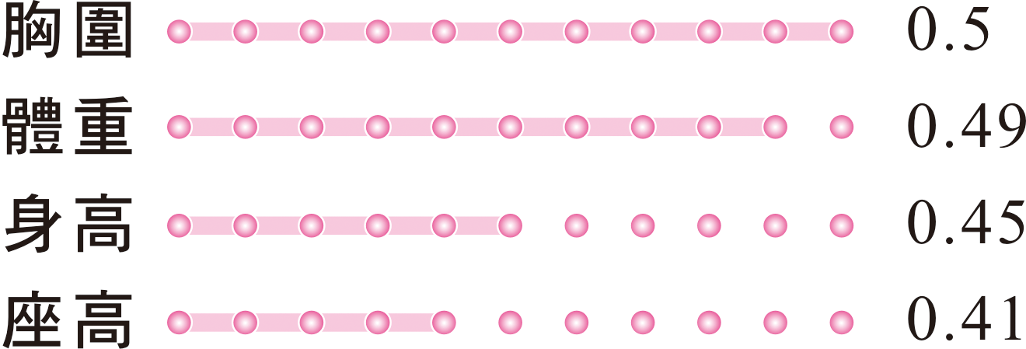
5.12 主成分分析的實踐
【輸出結果的判讀方法‧2】
命名的方法有特徵向量的棒狀圖分析及點圖分析。
(1)特徵向量的棒狀圖分析：

Slide 122
5.12 主成分分析的實踐
【輸出結果的判讀方法‧2】
第1主成分全部是正，因此當作
「總合體力」。

Slide 123
5.12 主成分分析的實踐
【輸出結果的判讀方法‧2】
第2主成分正表是胖瘦程度 ，負表示身高的高度，所以當作「矮胖型──高瘦型」。

Slide 124
5.12 主成分分析的實踐
(2)特徵向量的點圖分析

Slide 125
5.12 主成分分析的實踐
【SPSS輸出‧3】 主成分分析

Slide 126
5.12 主成分分析的實踐
【輸出結果的判讀方法‧3】
7.求出各個生命保險公司的主成分分數。
主成分分數是將各個觀測值變量標準化之值與6的主成分分係數矩陣相乘所得者。第1主成分是生命保險公司的負之體力，試將分數由小而大的順序重新排列觀察。

Slide 127
5.12 主成分分析的實踐
【輸出結果的判讀方法‧3】
圖5-32中可按一下$\boxed{資料(D)}→\boxed{觀察值排序(O)}→\boxed{選取fac進入排序(S)}→$的方框之後，再按一下$\boxed{遞增(A)}$即可。
得知日產生命、日本團體與東邦等處是等即屬於下位。

Slide 128
5.12 主成分分析的實踐
【輸出結果的判讀方法‧3】
圖5-32

Slide 129
5.12 主成分分析的實踐
【SPSS輸出‧4 】
評價對象的主成分分數若欲瞭解個體的散布情形，可點選$\boxed{統計圖(G)}→$選出$\boxed{散布圖}→$選$\boxed{簡單}→$按$\boxed{定義}$之後 ，將生命保險移到$\boxed{設定標記依照(S)}$ ，並將fac_1，fac_2分別移入X,Y軸，再按$\boxed{確定}$即可，輸出如圖5-33所示

Slide 130
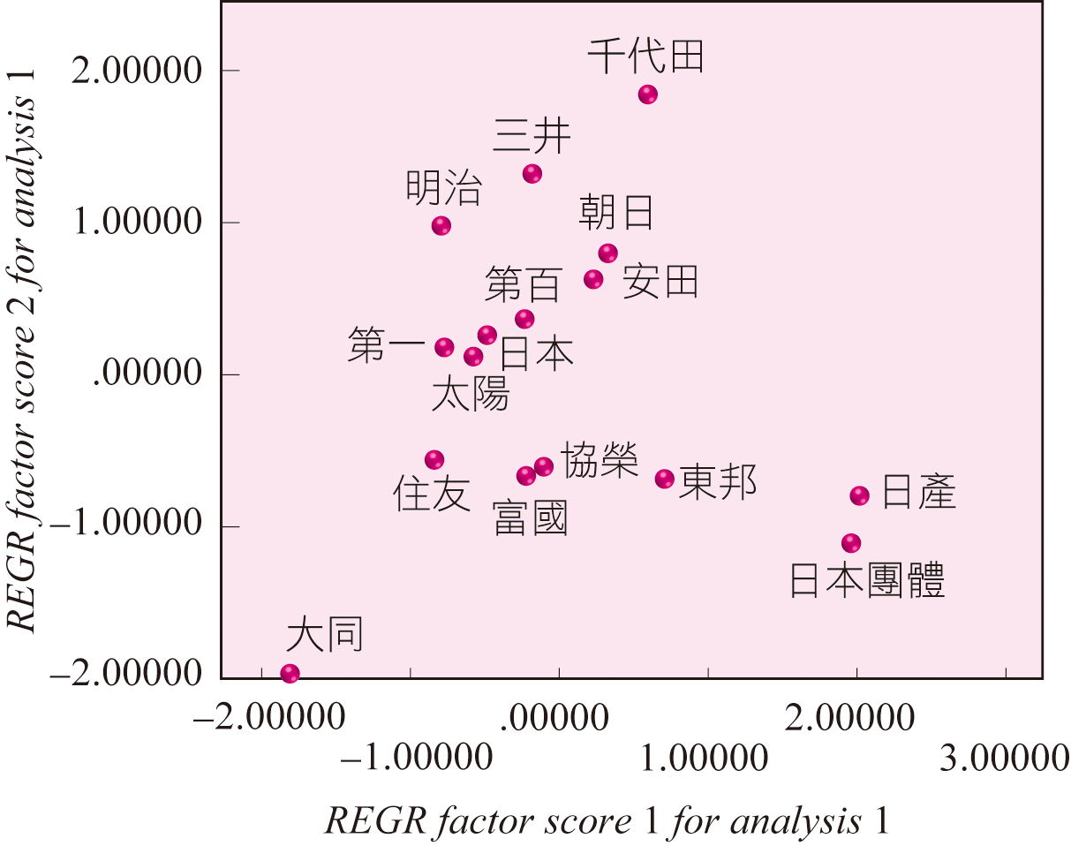
5.12 主成分分析的實踐
【SPSS輸出‧4 】
圖5-33

Slide 131
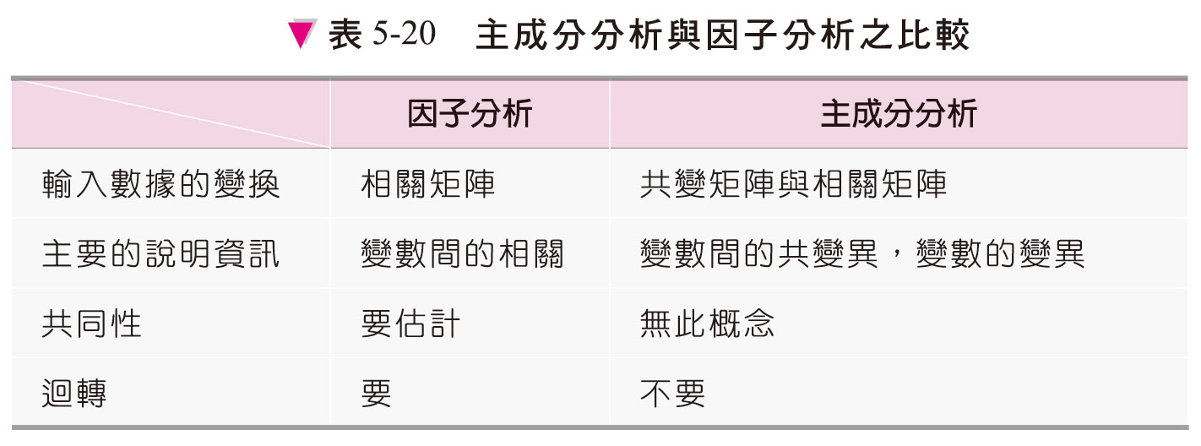
5.12 主成分分析的實踐
【SPSS輸出‧4 】

Slide 132
5.12 主成分分析的實踐
【輸出結果的判讀方法‧4】
從圖5-33似乎可發現第一 、太陽、日本、第百等形成一群 ，而日產、日本團體也形成一群 ，安田、朝日也形成一群，從這些公司之中應可發現共同的特性吧！

Slide 133
5.12 主成分分析的實踐
【散布圖的製作法】樣本的主成分分數
步驟1
如欲得出各樣本的主成分分數的散布圖時，可從下圖5-34 $\boxed{統計圖(G)}$中打開子清單，點選$\boxed{散布圖(S)}$。

Slide 134
5.12 主成分分析的實踐
【散布圖的製作法】樣本的主成分分數

Slide 135
5.12 主成分分析的實踐
【散布圖的製作法】樣本的主成分分數
步驟2
出現如圖5-35畫面，選擇簡單的散布圖後，按$\boxed{定義}$。

Slide 136
5.12 主成分分析的實踐
【散布圖的製作法】樣本的主成分分數
步驟3
出現如圖5-36畫面，將輸出3的表中的，$\boxed{factor score 1}$輸出到X軸，將$\boxed{factor score 2}$輸出到Y軸，再按$\boxed{確定}$。

Slide 137
5.12 主成分分析的實踐
【散布圖的製作法】樣本的主成分分數
圖5-36

Slide 138
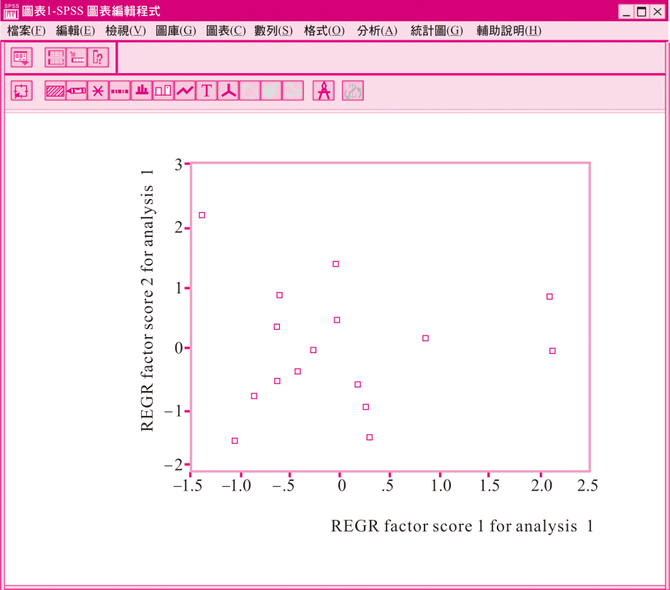
5.12 主成分分析的實踐
【散布圖的製作法】樣本的主成分分數
步驟4
在散布圖上連按二次，出現如圖5-37畫面。
圖5-37

Slide 139
5.12 主成分分析的實踐
【散布圖的製作法】樣本的主成分分數
步驟5
點選圖5-37工具列的圖表選項 ，
將圖5-38觀察值標記(C)按$\boxed{開啟}\text{，}$
再按$\boxed{確定}$即可。

Slide 140
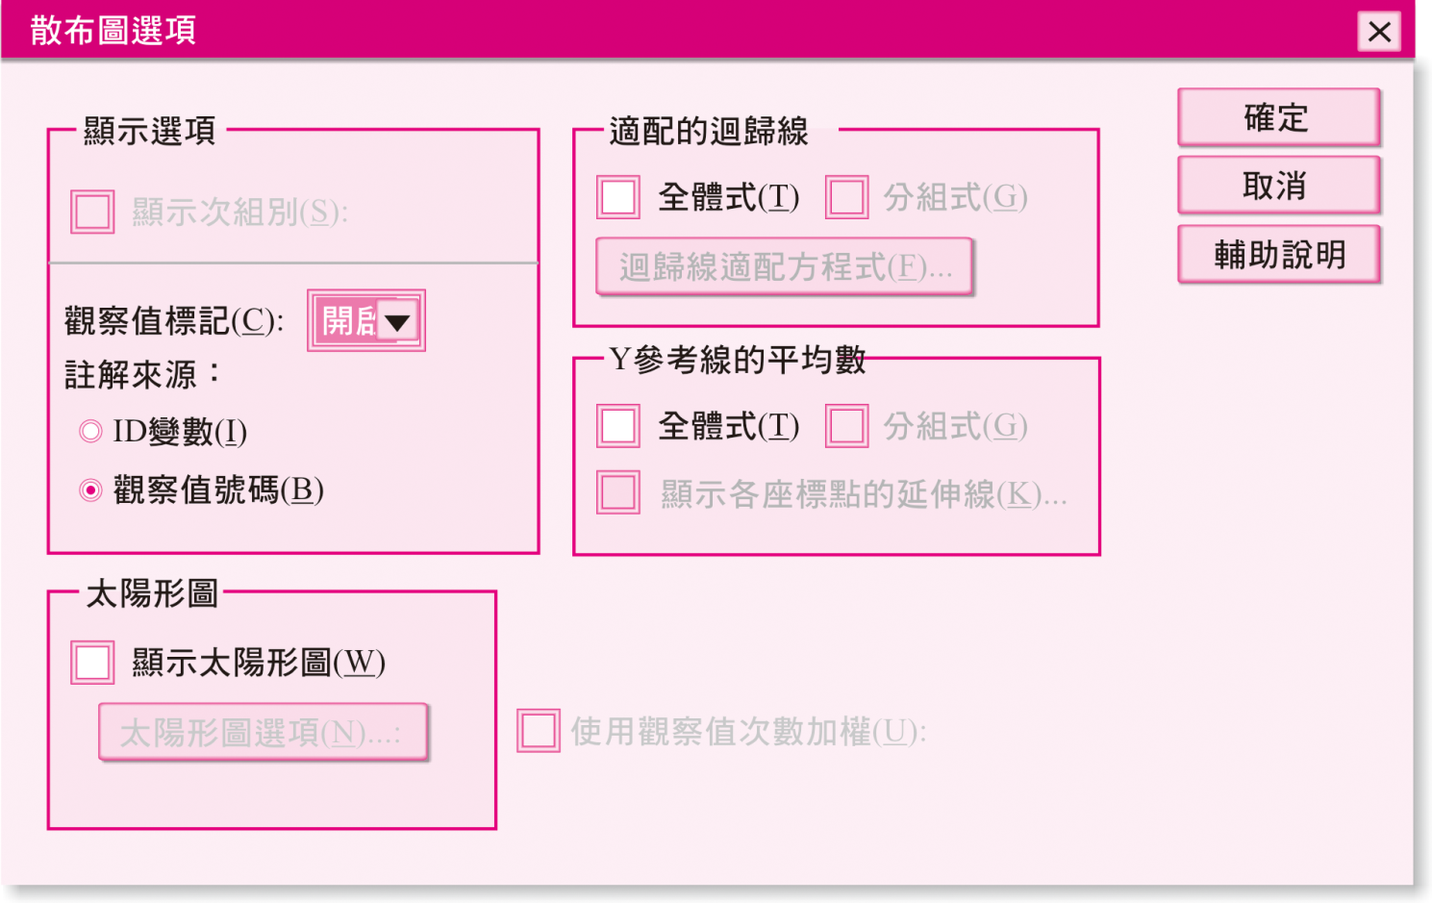
5.12 主成分分析的實踐
圖5-38

Slide 141
5.12 主成分分析的實踐
【散布圖的製作法】樣本的主成分分數
步驟6
於是得出樣本的主成分分數，如圖5-39所示：

Slide 142
5.12 主成分分析的實踐
圖5-39

